Slide 1
Отчет об итогах деятельности Совета и Исполнительного комитета Вахитовского сельского поселения за 2021 год
Докладчик:
Глава Вахитовского сельского поселения Каримов Фарит Рафаилович
21 января 2022 г.

Slide 2
Населенные пункты, входящие в состав муниципального образования
Наименование населенного пункта | Численность населения | Количество домохозяйств
д. Имени Мулланура Вахитова | 200 | 87
п. Бакча-Сарай | 206 | 184
с. Ташевка | 34 | 218
д. Ватан | 17 | 44
д. Гребени | 1 | 104
Всего по сельскому поселению | 458 | 637

Slide 3
Краткая информация о садоводческих некоммерческих товариществах
Наименование | Количество земельных участков
СНТ Орбита | 163
СНТ Зелёный уголок | 18
СНТ Идель | 112
СНТ Авиатор | 129
ДНТ Гребени | 44
Наименование | Количество земельных участков
СНТ Прогресс | 169
СНТ Взлёт -7 | 324
СНТ Алгоритм | 146
СНТ Хуторок | 27

Slide 4


Slide 5
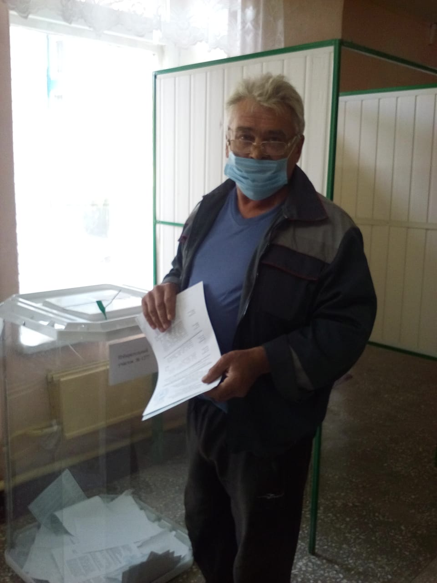
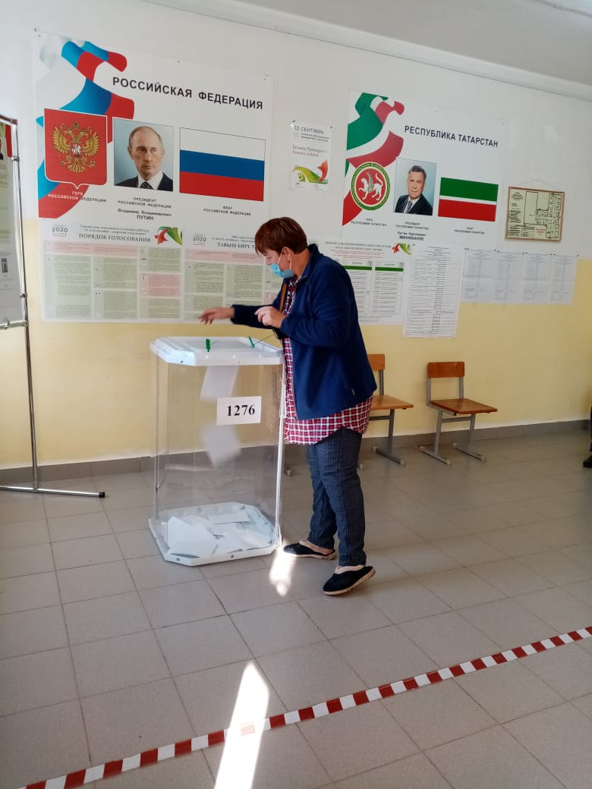
Голосование избирателей на избирательных участках 19 сентября 2021 года

Slide 6
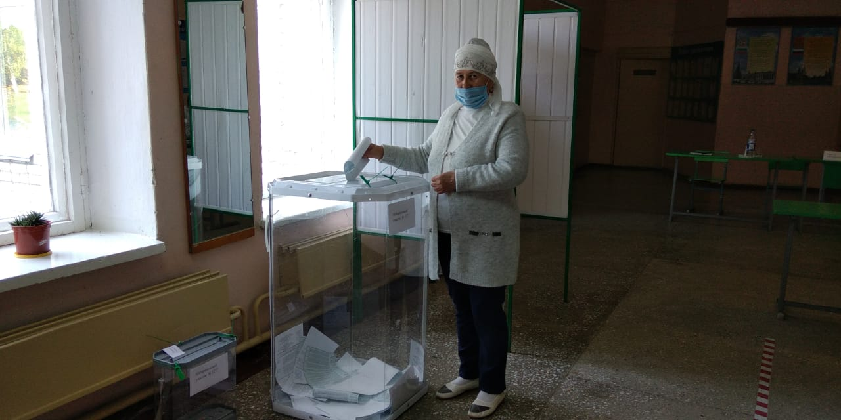
Голосование избирателей на избирательных участках 19 сентября 2021 года

Slide 7
Состав Совета Вахитовского сельского поселения
IV созыва
Депутат Совета Вахитовского сельского поселения по Вахитовскому избирательному округу № 1 | Мухутдинов Мунавир Мунирович
Депутат Совета Вахитовского сельского поселения по Вахитовскому избирательному округу № 2 | Абдулхаков Иршат Рауфович
Депутат Совета Вахитовского сельского поселения по Вахитовскому избирательному округу № 3 | Спиридонов Владимир Викторович
Депутат Совета Вахитовского сельского поселения по Ташевскому избирательному округу № 4 | Байрамова Рузалия Гайнелзяновна
Депутат Совета Вахитовского сельского поселения по Бакча-Сарайскому избирательному округу № 5 | Файзрахманов Алмаз Рамилевич
Депутат Совета Вахитовского сельского поселения по Бакча-Сарайскому избирательному округу № 6 | Файзулова Асия Лутфулловна
Депутат Совета Вахитовского сельского поселения по Бакча-Сарайскому избирательному округу № 7 | Каримов Фарит Рафаилович

Slide 8
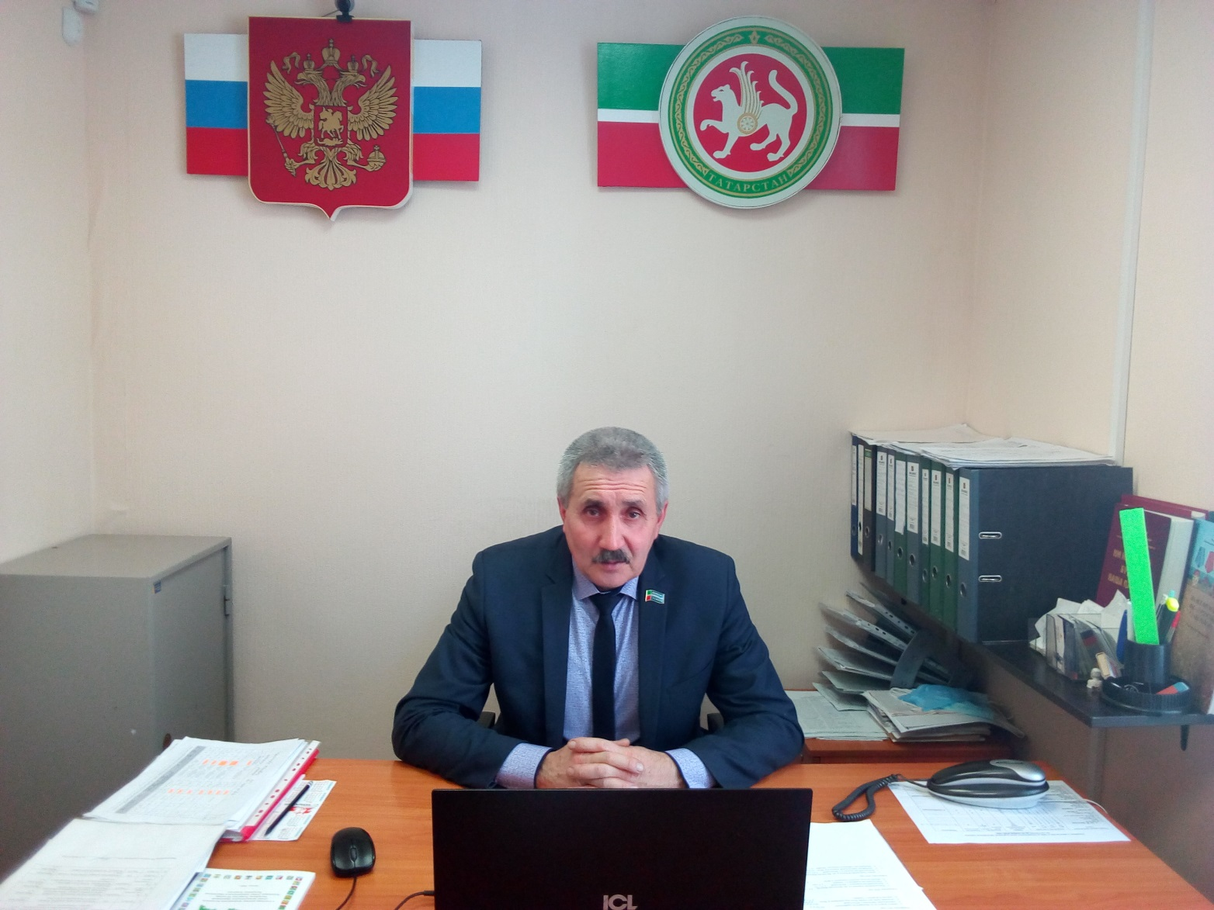
Председатель Совета, Глава Вахитовского сельского поселения
Каримов Фарит Рафаилович

Slide 9
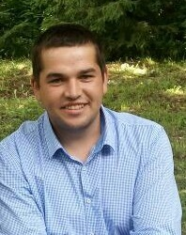
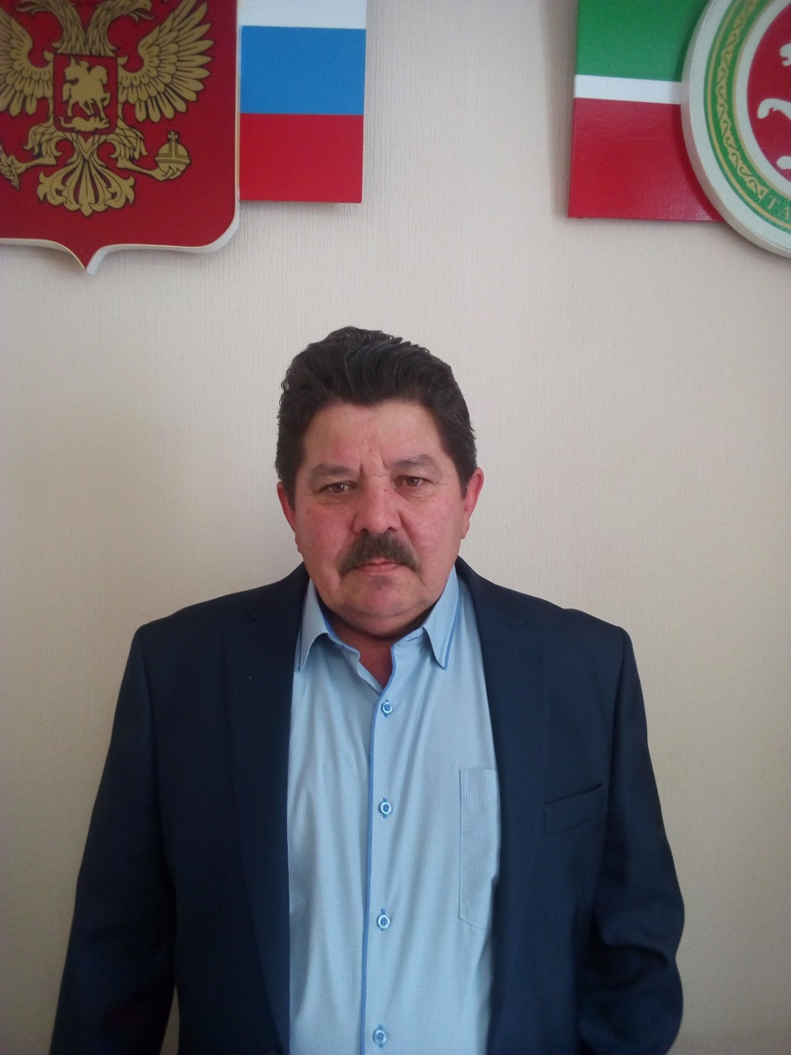
Состав Совета Вахитовского сельского поселения IV созыва
Мухутдинов Мунавир Мунирович
Абдулхаков Иршат Рауфович

Slide 10
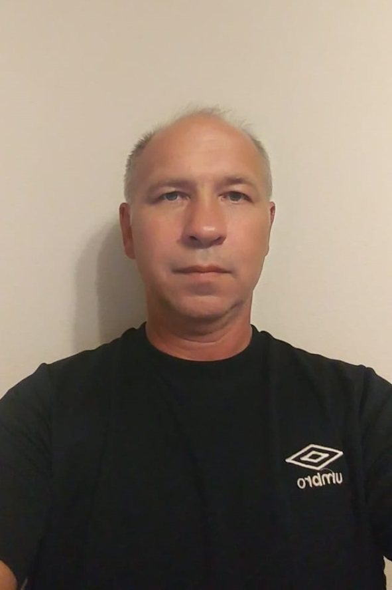
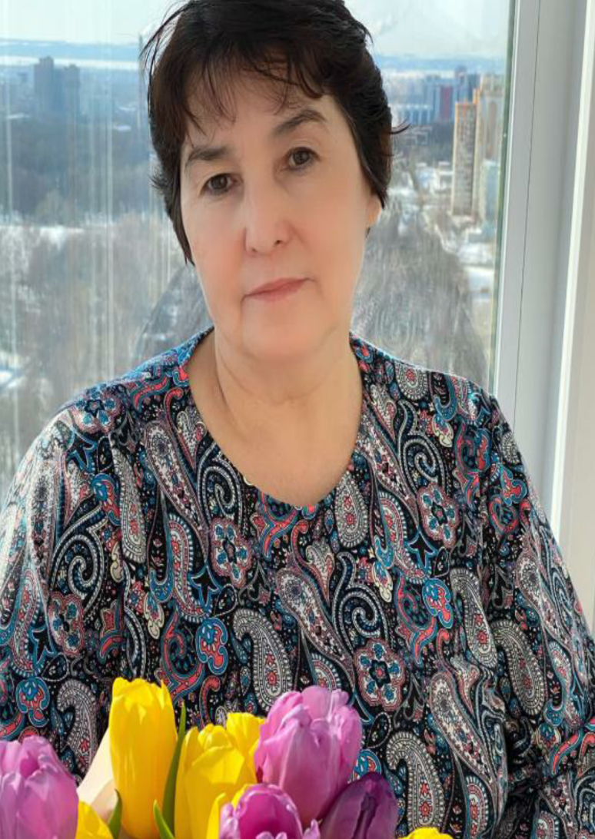
Состав Совета Вахитовского сельского поселения IV созыва
Спиридонов Владимир Викторович
Байрамова Рузалия Гайнелзяновна

Slide 11
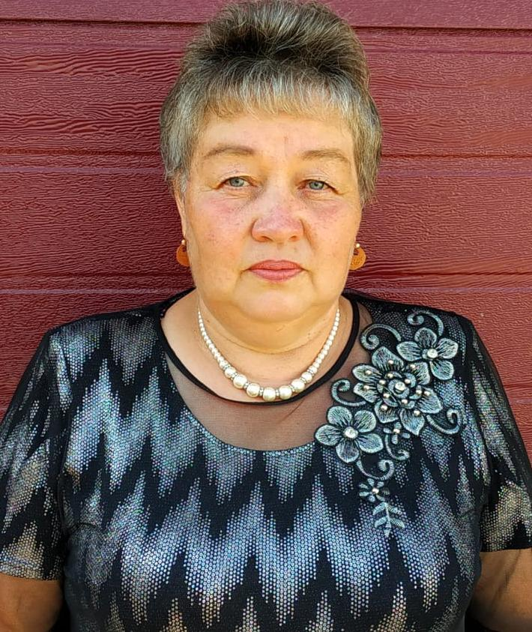
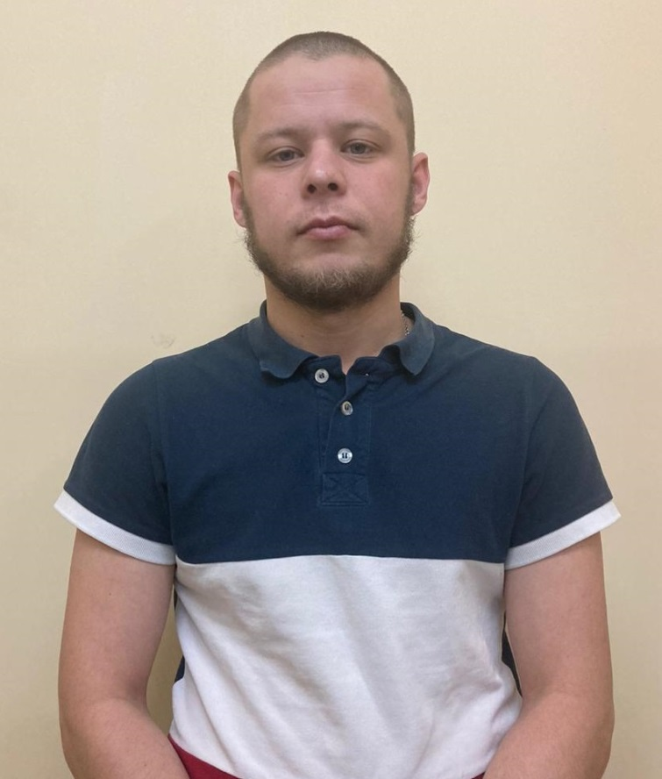
Состав Совета Вахитовского сельского поселения IV созыва
Файзулова Асия Лутфулловна
Файзрахманов Алмаз Рамилевич

Slide 12
Деятельность Совета за 2021 год
Утверждение нормативно-правовых актов, касающихся деятельности Совета, Исполнительного комитета и жителей Вахитовского сельского поселения
Правила землепользования и застройки
Правила благоустройства
Увековечивание памяти погибших
Регламенты по оказанию муниципальных услуг
Порядок назначения и проведения опросов граждан

Slide 13
Деятельность Совета за 2021 год
Порядок проведения схода граждан
Положение об исполнительном комитете
Утверждение бюджета сельского поселения
Внесение изменений и дополнений в Устав
Регламент муниципального контроля
Программа оценки рисков при осуществлении муниципального контроля
Утверждение администраторов доходов

Slide 14
Возрастная структура населения
Наименование населенного пункта | Детей в возрасте до 18-ти лет | Трудоспособное население | Жителей пенсионного возраста
д. Имени Мулланура Вахитова | 19 | 136 | 43
п. Бакча-Сарай | 30 | 117 | 56
с. Ташевка | 1 | 14 | 18
д. Ватан | 0 | 7 | 9
д. Гребени | 0 | 0 | 1

Slide 15
Возрастная структура населения

Slide 16
Сведения о поголовье скота в личных подсобных хозяйствах
Наименование вида | Количество (гол.)
Крупный рогатый скот | 36
в том числе коров | 16
Свиньи | 0
Овцы | 23
Козы | 28
в том числе козоматок и козочек старше 1 года | 20
Лошади | 2
Птицы | 156
Пчелосемьи | 30

Slide 17
Сведения о поголовье скота в личных подсобных хозяйствах за 2019-2021 г.г.
Наименование вида | 2019 | 2020 | 2021 | тенденция
Крупный рогатый скот | 91 | 82 | 36 |  | - 18
в том числе коров | 35 | 37 | 16 |  | -8
Свиньи | 19 | 18 | 0
Овцы | 90 | 70 | 23 |  | -10
Козы | 51 | 40 | 28 |  | - 14
Птицы | 605 | 612 | 156 |  | -50
Пчелосемьи | 100 | 77 | 30

Slide 18
Меры государственной поддержки, оказываемые личным подсобным и крестьянско-фермерским хозяйствам
Направление субсидии | Сумма
на возмещение части затрат на содержание дойных коров, козоматок и козочек старше одного года | на 1 дойную корову - 2300 рублей на одну голову на 2 дойных коров - 3300 рублей на 1 голову на 3 и более дойных коров - 4300 рублей на 1 голову на козоматок и козочек старше одного года - 500 рублей на 1 голову
Начинающий фермер | до 3 млн. рублей
Развитие семейных ферм | до 10 млн. рублей
Развитие материально-технической базы кооперативов | до 70 млн. рублей
«Агростартап» | для начинающих хозяйств до 3 млн. руб. для состоящих в кооперативе до 4 млн. руб.

Slide 19
Меры государственной поддержки, оказываемые личным подсобным и крестьянско-фермерским хозяйствам
Направление субсидии | Сумма
на возмещение части затрат по строительству мини-ферм молочного направления | до 400 тыс. руб.
на возмещение части затрат на приобретение молодняка птицы (гусей, уток, индеек, цыплят-бройлеров) | 100 руб. на одну голову индейки (гуся) 80 руб. на одну голову утки 30 руб. на одну голову цыпленка-бройлера
на возмещение части затрат на приобретение товарного и племенного поголовья нетелей и первотелок | из расчета за одну вновь приобретенную голову: товарной нетели (первотелки) 30 тыс. рублей племенной нетели и (первотелки) 40 тыс. рублей
на возмещение части затрат на приобретение кормов для содержания кобыл старше трех лет | 3 тыс. рублей на одну голову кобылы

Slide 20
План ветеринарных мероприятий на 2022
КРС
диагностика лейкоза, туберкулеза, бруцеллеза
Вакцинация от бешенства, сибирской язвы, нодулярного дерматита, эмфиматозный карбункул.
Профилактические обработки от гиподерматоза
МРС
Диагностика бруцеллеза
Вакцинация от бешенства, сибирской язвы

Slide 21
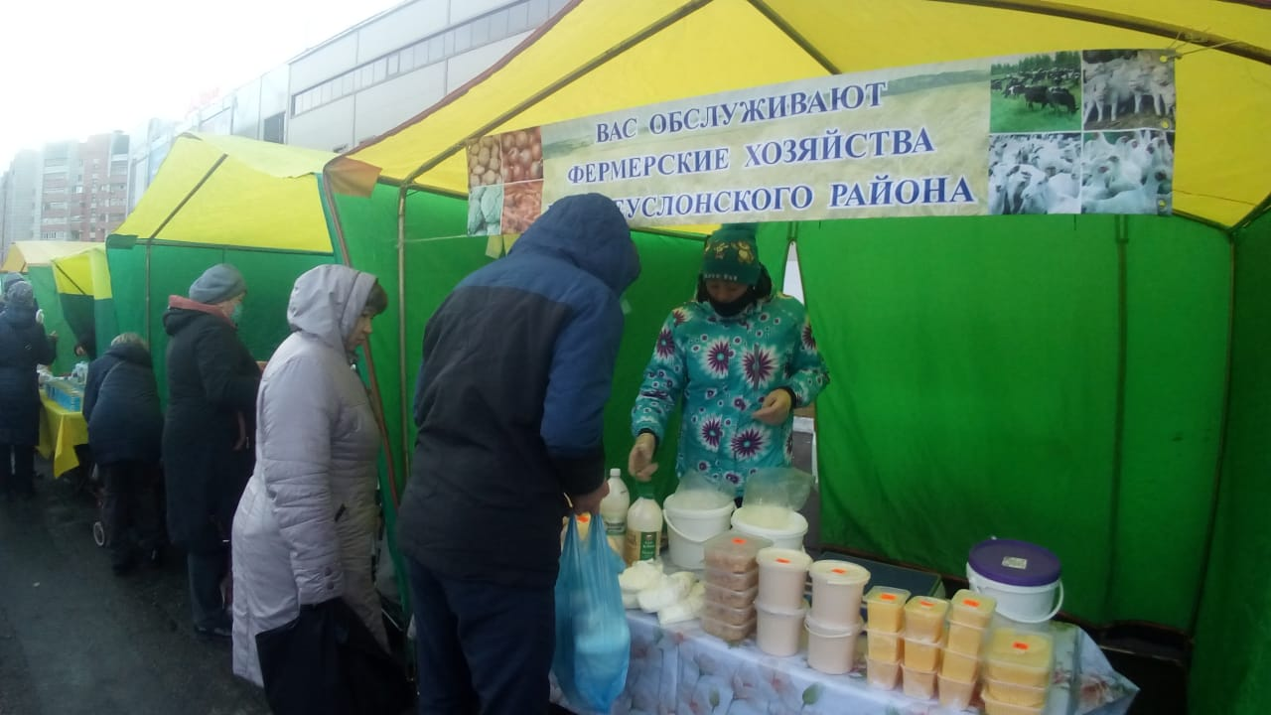
Участие в сельскохозяйственной ярмарке

Slide 22
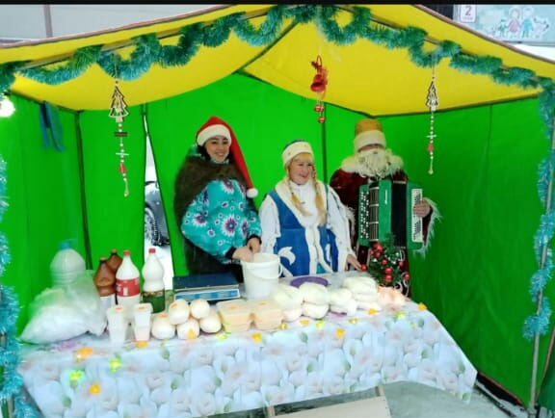
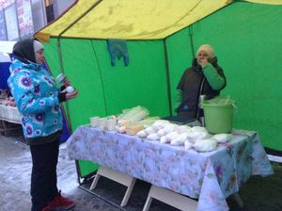
Участие в сельскохозяйственной ярмарке

Slide 23
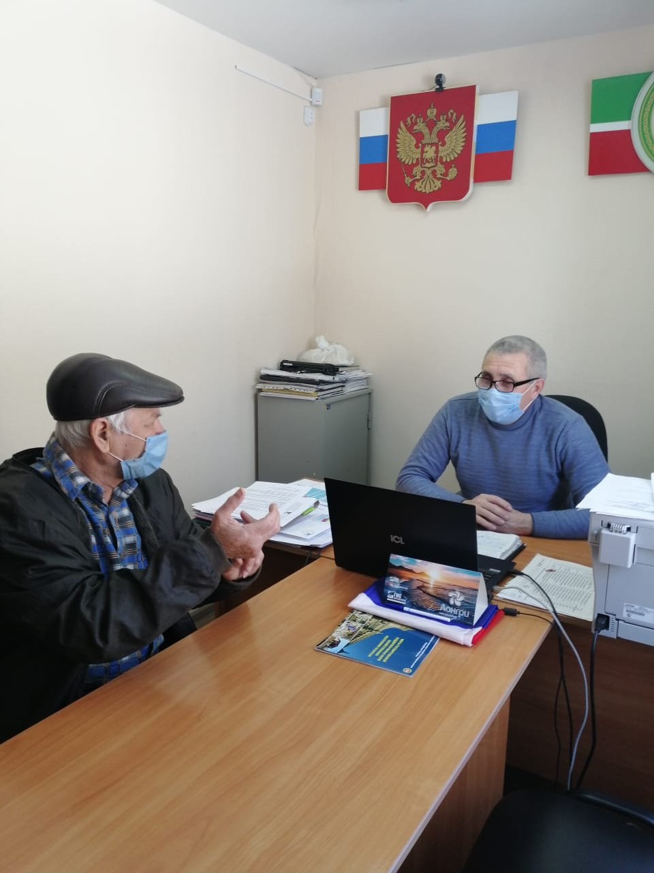
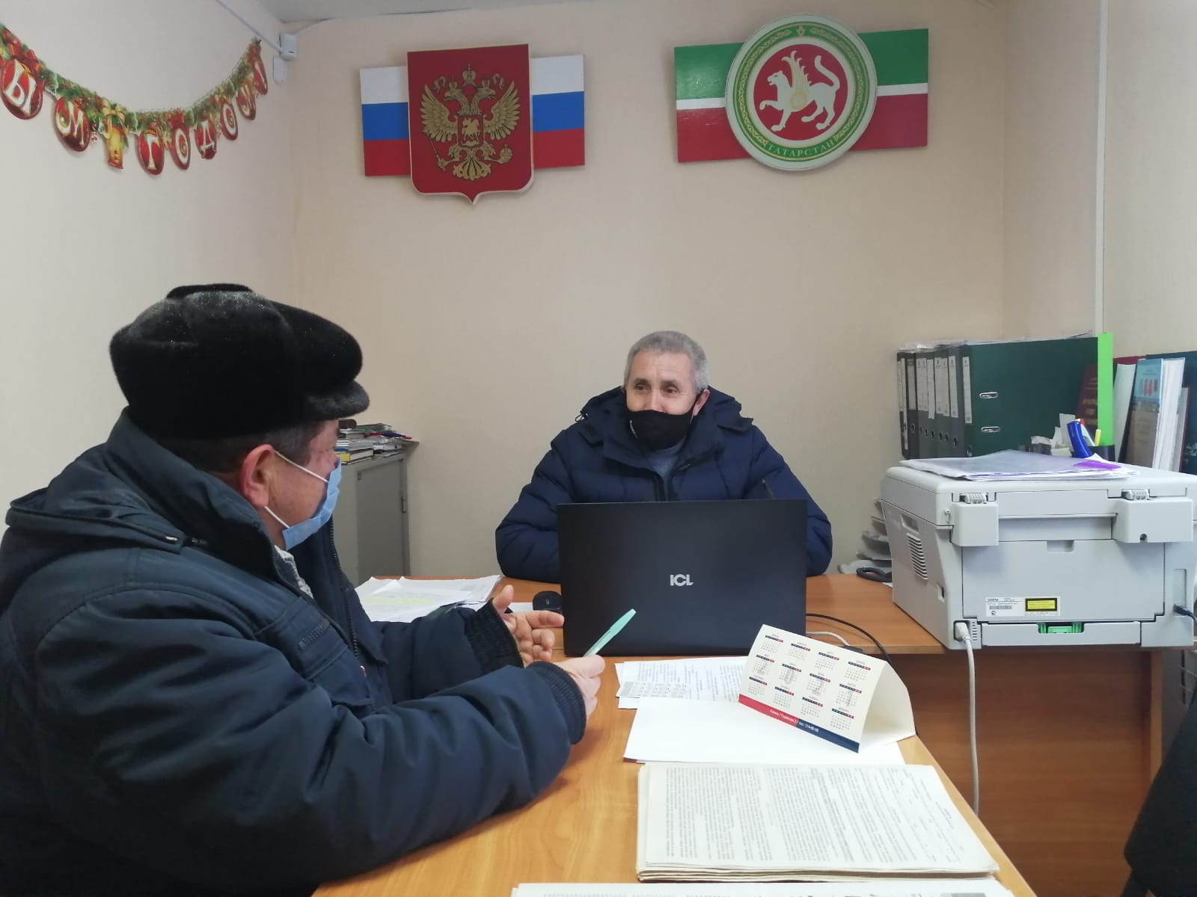
Личный прием граждан

Slide 24
Обзор обращений граждан
Тематика обращений | Количество обращений
Водоснабжение | 10
Экология | 2
Дорожное хозяйство | 6
Уличное освещение | 2
Оформление наследства | 2
Иные вопросы | 5

Slide 25
Прием граждан по личным вопросам
Глава сельского поселения
каждый вторник с 8 до 12 ч
Депутаты
последний вторник каждого месяца
Выездной прием граждан Главой сельского поселения в поселке Бакча Сарай – последний вторник каждого месяца

Slide 26
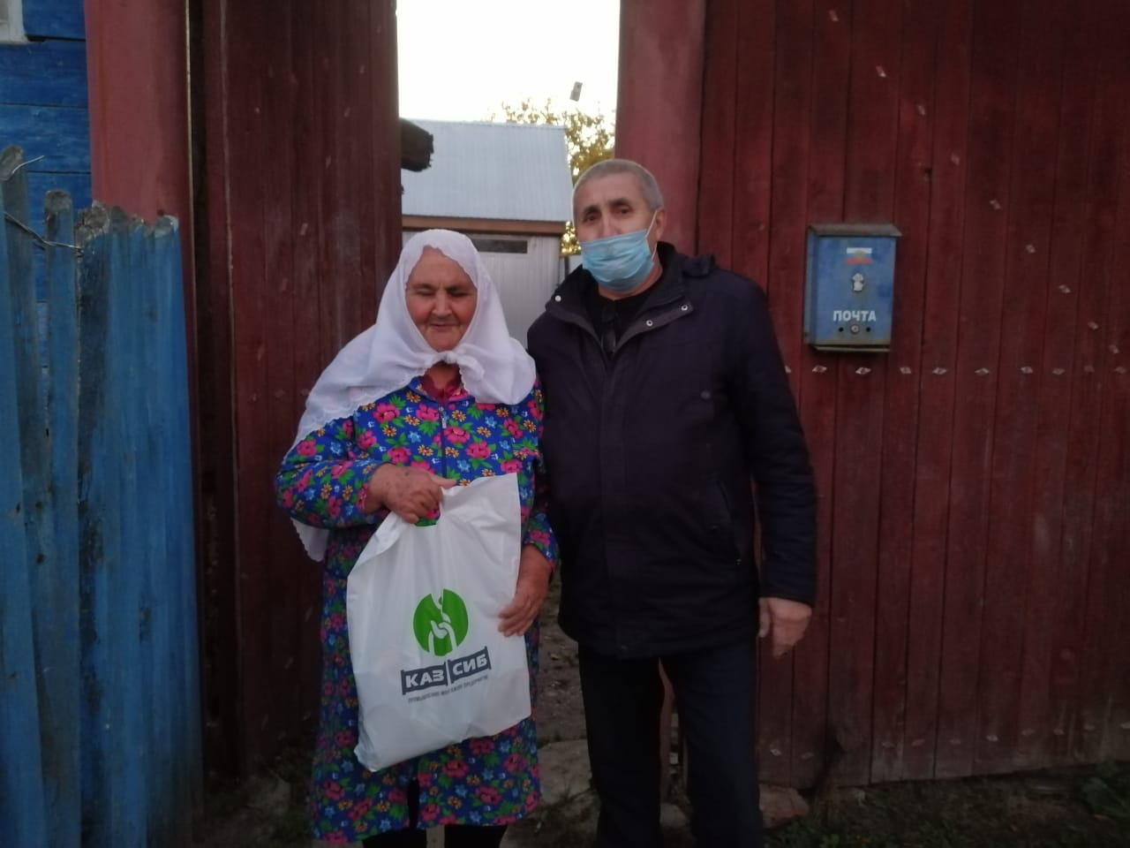
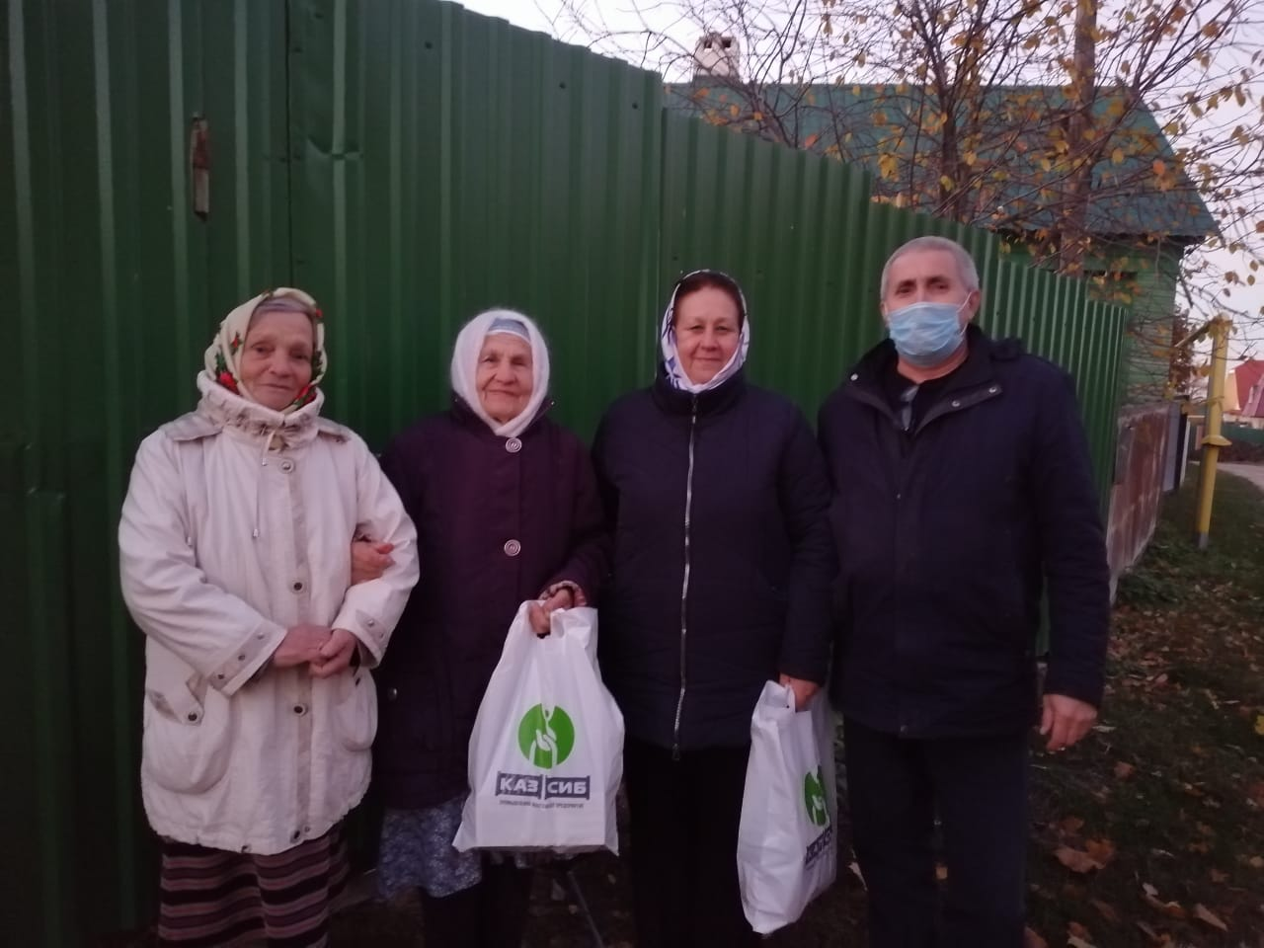
Вручение подарочных наборов в Международный день пожилого человека

Slide 27

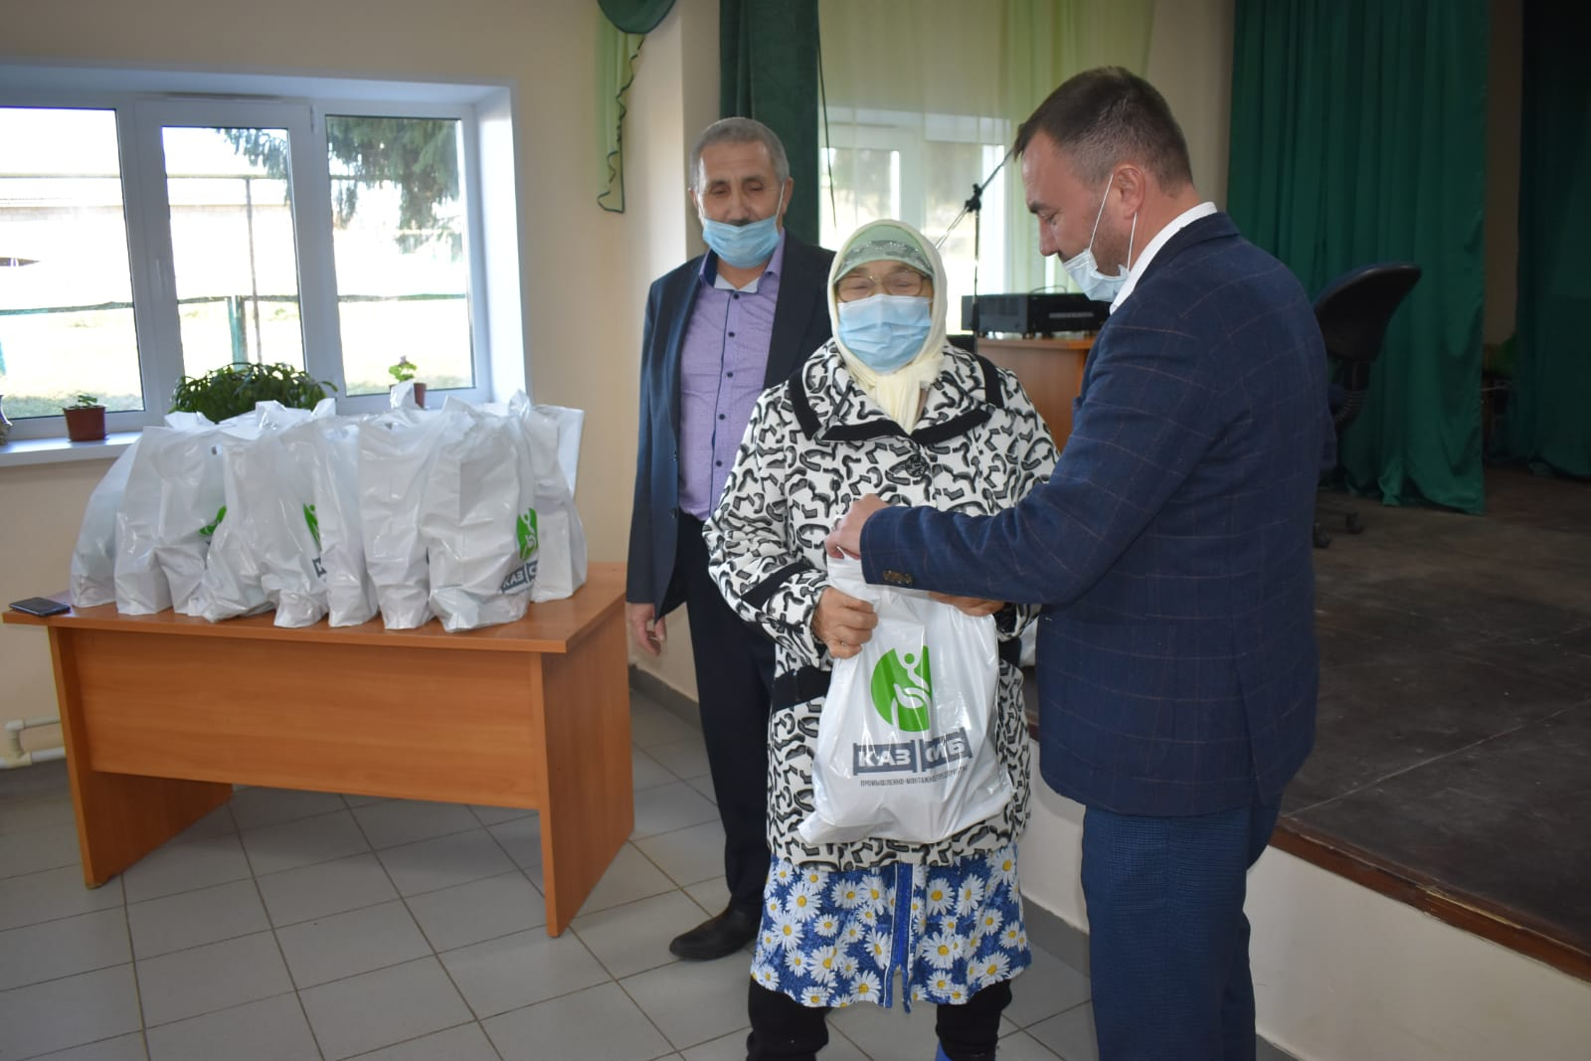
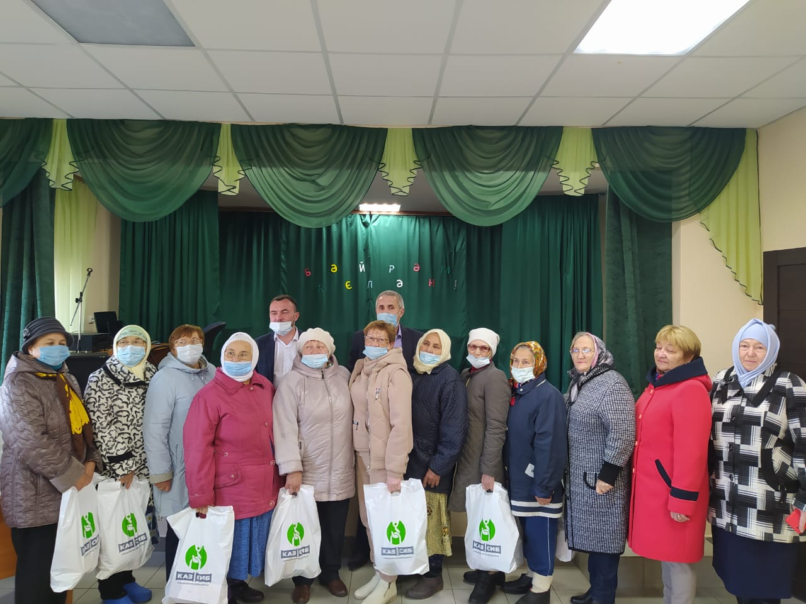
Поздравление с днем пожилого человека от ООО ПМК »Казсиб»

Slide 28

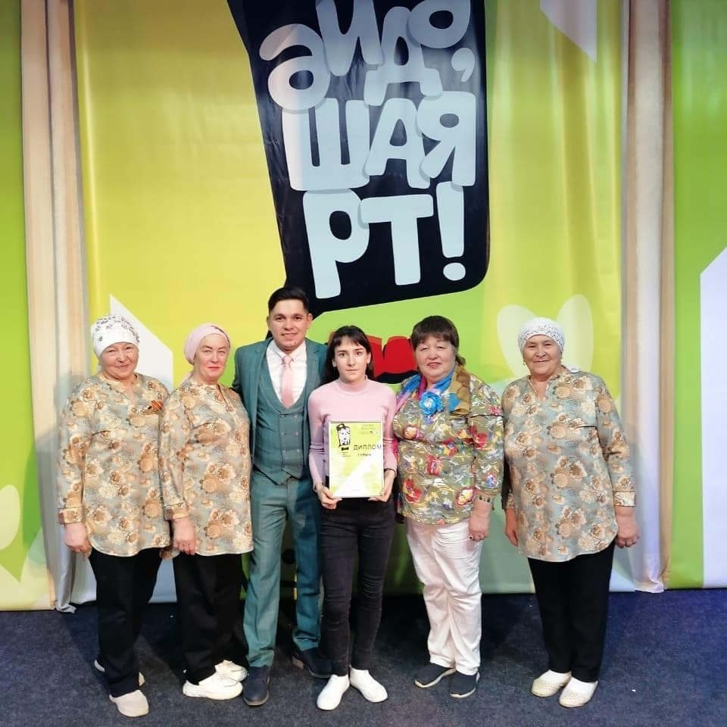
КВН“Әйдә, ШаяРТ!”
Верхнеуслонская команда КВН завоевала 1 место в Буинском Зональном этапе Республиканского Телевизионного турнира КВН на татарском языке «Әйдә ШаяРТ!».
Поздравляем
Асию Файзулову и
Гульназ Фаттахову
с победой!

Slide 29
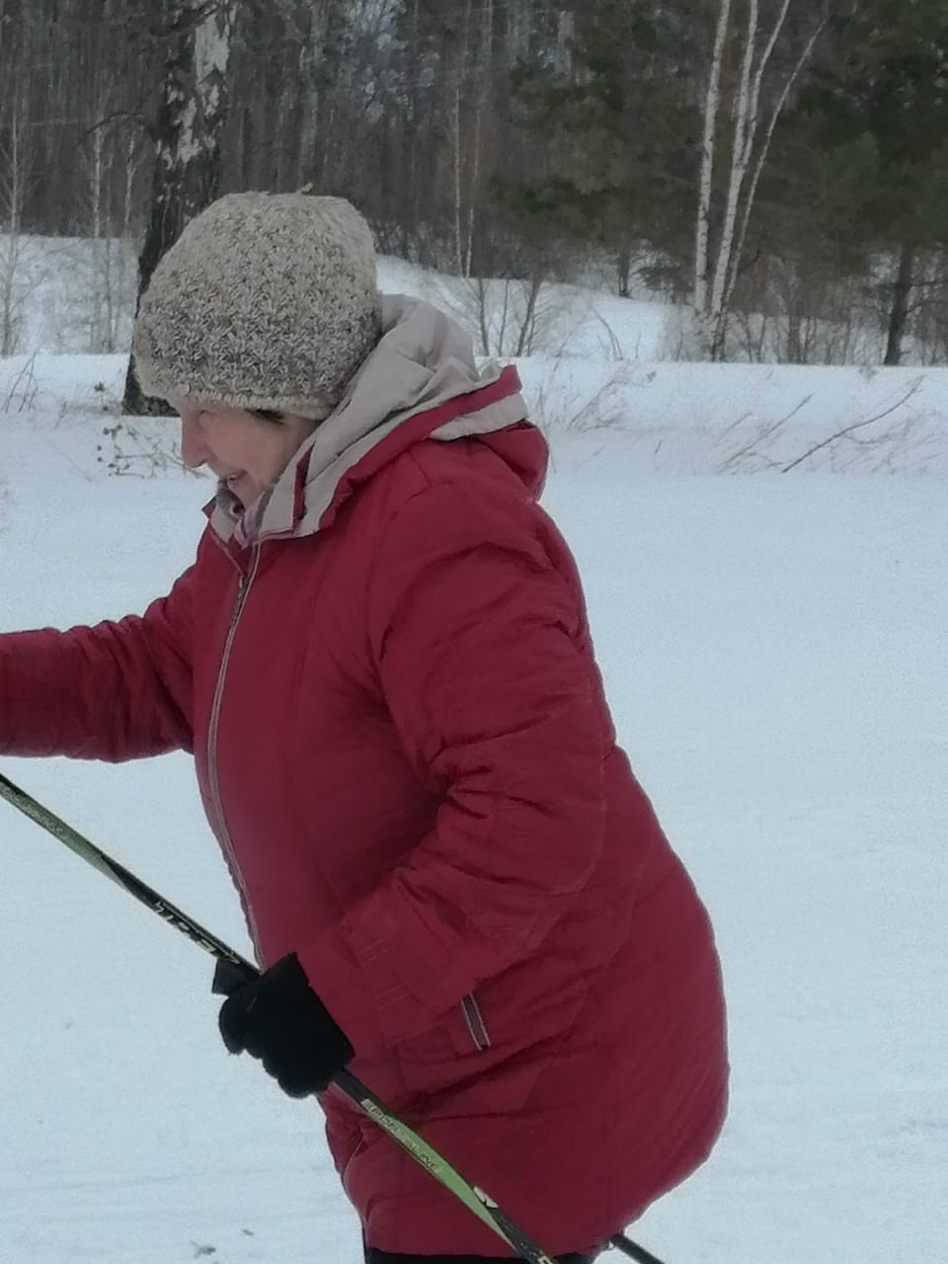
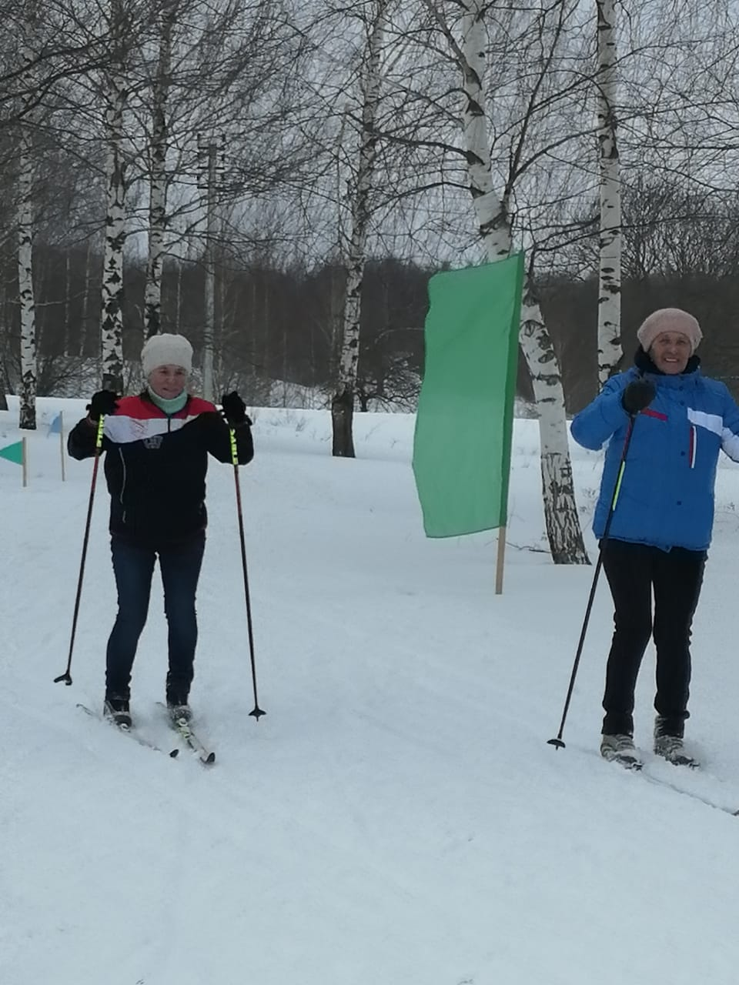
Лыжня России

Slide 30
Поступление собственных доходов в бюджет поселения
(данные приведены в тысячах рублей)
Наименование вида налога | Утвержденный план | Фактическое поступление | Процент исполнения
Налог на доходы физических лиц | 259,3 | 3249,5 | 1253,2
Налог на имущество | 122,5 | 83,0 | 67,8
Земельный налог | 1200 | 1841 | 153
Доходы от компенсации затрат государства | 100,0 | 73,6 | 73,6
Средства самообложения | 181,9 | 182,4 | 100,1
Единый сельскохозяйственный налог | 0 | 0,5

Slide 31
Структура доходной части бюджета за 2021 год

Slide 32
Процент исполнения собственных доходов за 2019-2021 г.г.
(данные приведены в процентах)
Наименование вида налога | 2019 год | 2020 год | 2021 год
Налог на доходы физических лиц | 153 | 258 | 1253
Налог на имущество | 131 | 156 | 67,5
Земельный налог | 139 | 138 | 153
Доходы от компенсации затрат государства | 112 | 107 | 76,3
Средства самообложения | 102 | 100 | 100,7

Slide 33
Сравнительный анализ утвержденного плана сбора по основным видам налогов 2021/2022
Наименование вида налога | План на 2021 | План на 2022 | Разница сумм
Налог на доходы физических лиц | 67,4 | 109,3 | +41,9
Налог на имущество | 83,6 | 122,5 | +38,9
Земельный налог | 1077,0 | 1100,0 | +23,0

Slide 34
Утвержденный бюджет на 2022 год
СОБСТВЕННЫЕ ДОХОДЫ | 1431,8
- налог на доходы физических лиц | 109,3
- налог на имущество физических лиц | 122,5
- земельный налог | 1100,0
- доходы от компенсации затрат государства | 100,00
БЕЗВОЗМЕЗДНЫЕ ПОСТУПЛЕНИЯ | 1295,25
ДОХОДЫ (ВСЕГО) | 2727,05
РАСХОДЫ (ВСЕГО) | 2727,05

Slide 35
Структура плана поступлений доходов в бюджет поселения в 2022 году

Slide 36
Сравнительный анализ утвержденного плана доходной части бюджета за 2019-2021 г.г

Slide 37
Основные виды расходов
Наименование вида расхода | Сумма
 | (в тысячах рублей)
Заработная плата с учетом обязательных налоговых платежей | 1460,58
Оплата электроэнергии | 698,4
- Водонапорные башни | 411,0
- Уличное освещение | 262,2
Учреждения Содержание учреждений культуры | 25,2 673,2
Содержание дорог | 398,0
Ликвидация несанкционированных свалок | 47,3

Slide 38


Slide 39
Соотношение средств граждан и поддержки государства по программе самообложения за период 2017-2021 г.г

Slide 40
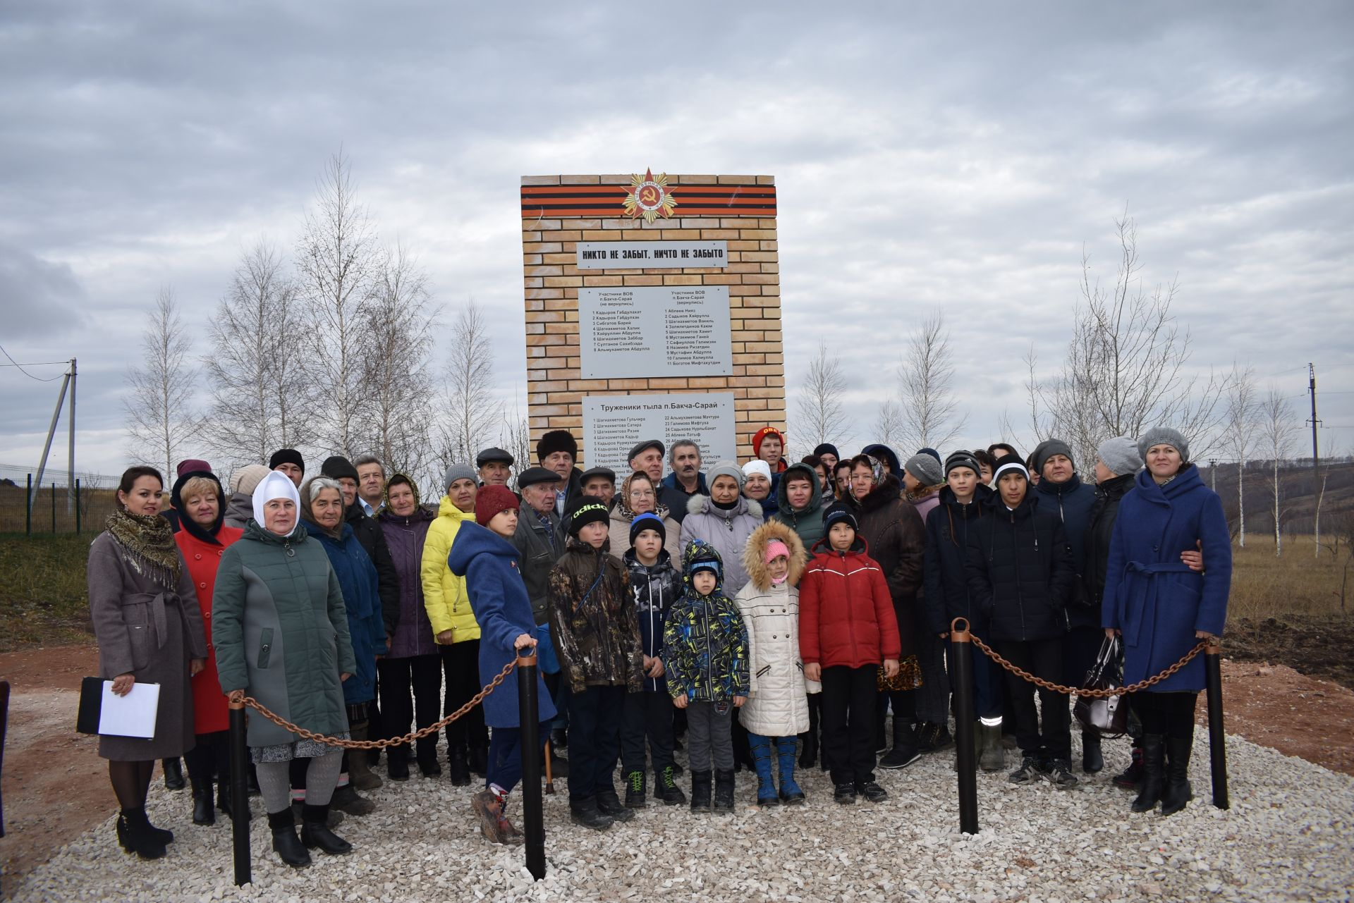
УЧАСТИЕ В ПРОГРАММЕ САМООБЛОЖЕНИЯ
Строительство памятника в п. Бакча-Сарай (2019 год)

Slide 41
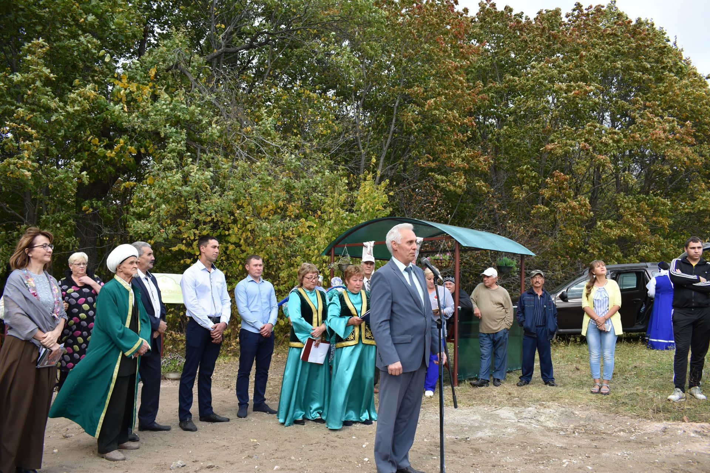
УЧАСТИЕ В ПРОГРАММЕ САМООБЛОЖЕНИЯ
Благоустройство родника в д. имени Мулланура Вахитова (2019 год)

Slide 42
УЧАСТИЕ В ПРОГРАММЕ САМООБЛОЖЕНИЯ
Выполненные работы за период участия 2017-2021 г.г.
Наименование населенного пункта | 2017 год | 2018 год | 2019 год | 2020 год | 2021 год
д. Имени Мулланура Вахитова | Благоустройство кладбища | Ремонт дорог (ул. Молодежная, часть ул. Центральная) | Благоустройство родника | Ремонт водонапорной башни | Обустройство СОЗ водонапорной башни
п. Бакча-Сарай | Строительство контейнерных площадок | Строительство памятника участникам ВОВ | Благоустройство родника | Благоустройство родника | Ремонт дороги
с. Ташевка | Строительство контейнерных площадок | Ремонт системы уличного освещения | Благоустройство кладбища | Приобретение глубинного насоса | Благоустройство родника
д. Ватан | Строительство контейнерных площадок | Установка трубы для отвода талых вод | Ремонт системы уличного освещения | Ограждение территории водозабора | Благоустройство родника

Slide 43
Сведения о сборе средств самообложения в 2021 г.
Населенный пункт | Поступило средств от граждан (тыс. руб.) | Поступило софинасирование из бюджета Республики (тыс. руб.) | Сумма освоенных средств (тыс. руб.) | Наименование выполненных работ
д. Им. Мулланура Вахитова | 72,75 | 291 | 363,5 | Обустройство СОЗ водонапорной башни
п. Бакча-Сарай | 74,1 | 296,4 | 370,5 | Ремонт дороги
д. Ватан | 9,5 | 38,0 | 47,5 | Благоустройство родника
с. Ташевка | 24,5 | 98,0 | 122,5 | Благоустройство родника

Slide 44
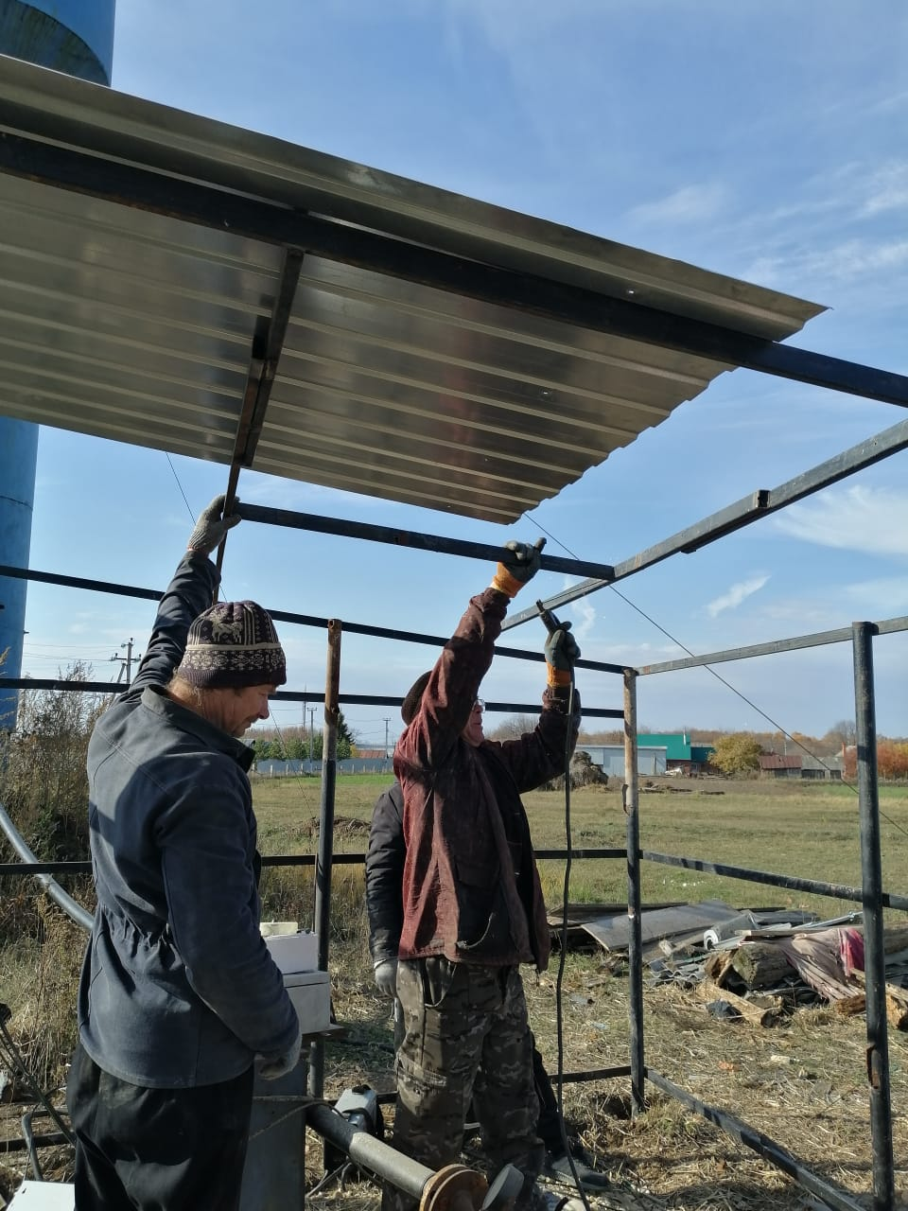
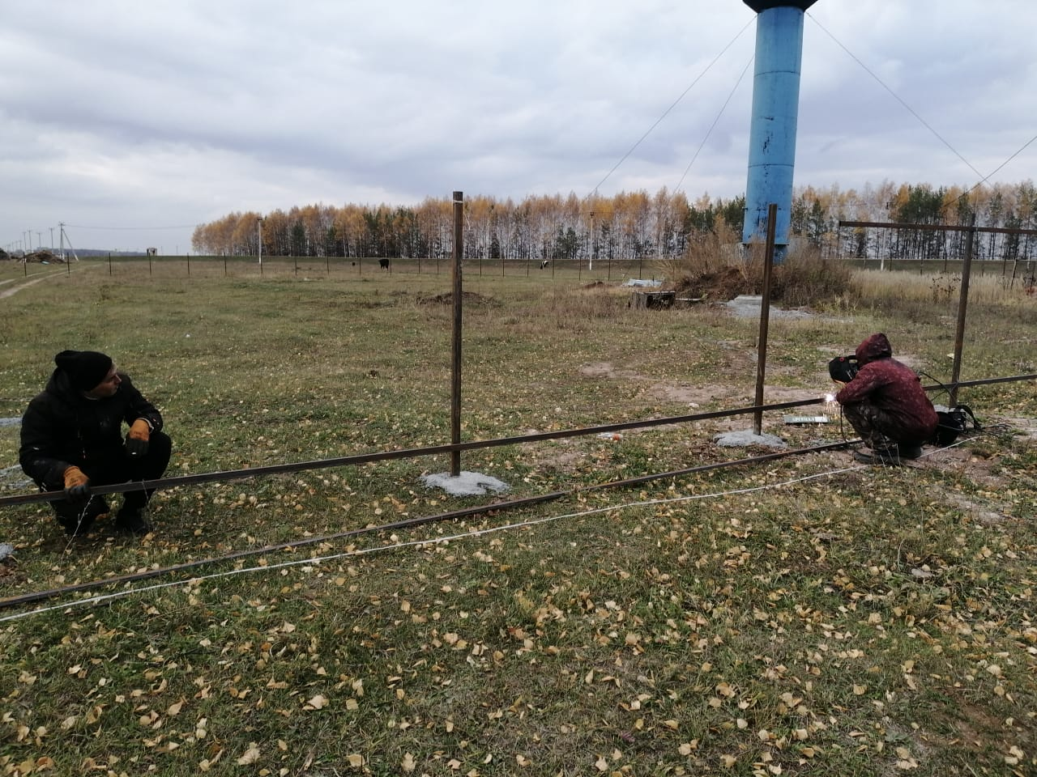
САМООБЛОЖЕНИЕ ГРАЖДАН 2021
Обустройство охранной зоны башни д. Им. Мулланура Вахитова

Slide 45
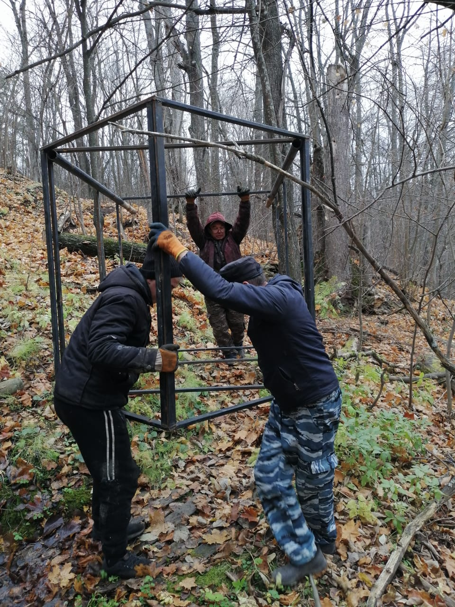
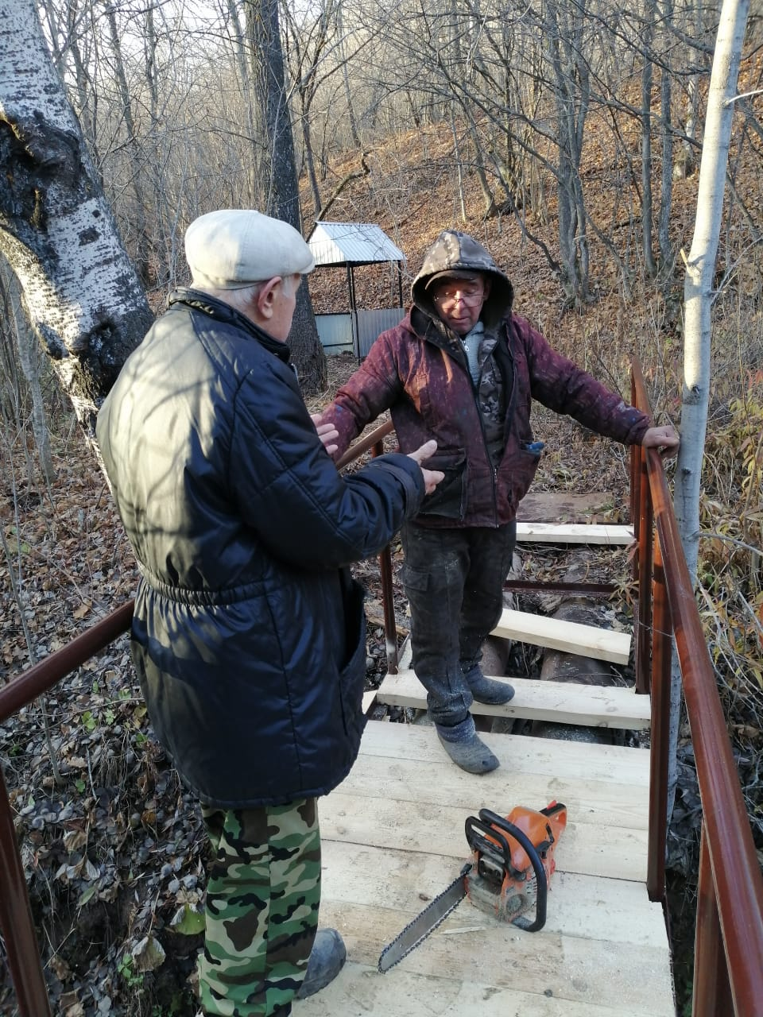
САМООБЛОЖЕНИЕ ГРАЖДАН 2021 обустройство родника с. Ташевка

Slide 46
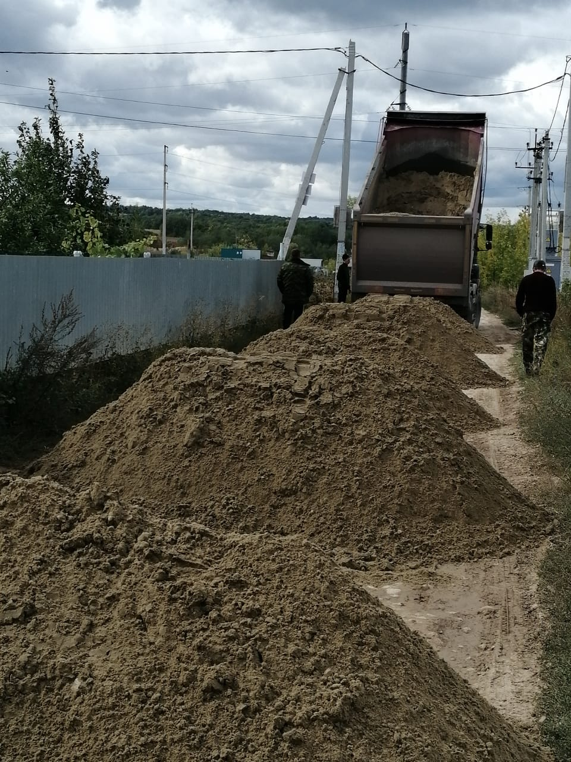
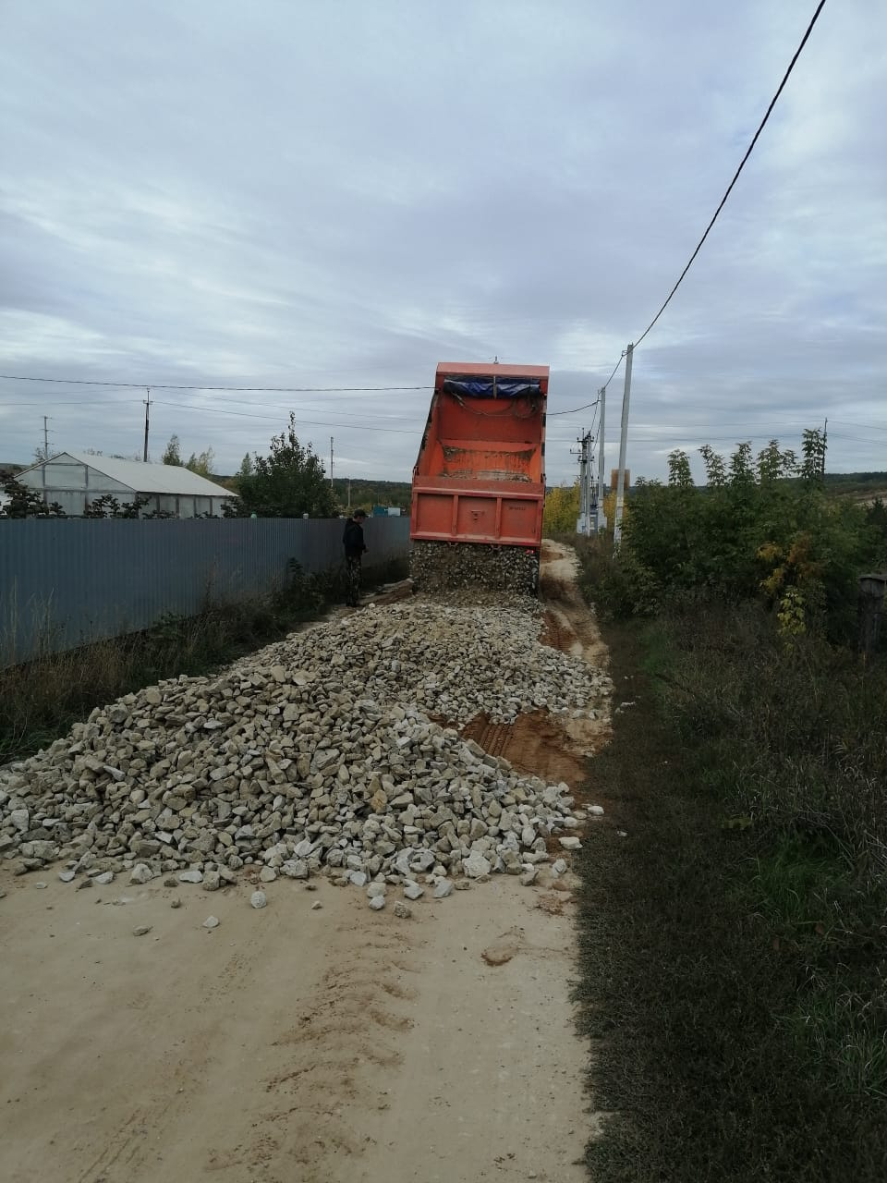
САМООБЛОЖЕНИЕ ГРАЖДАН 2021 ремонт дорожной сети в п. Бакча-Сарай

Slide 47
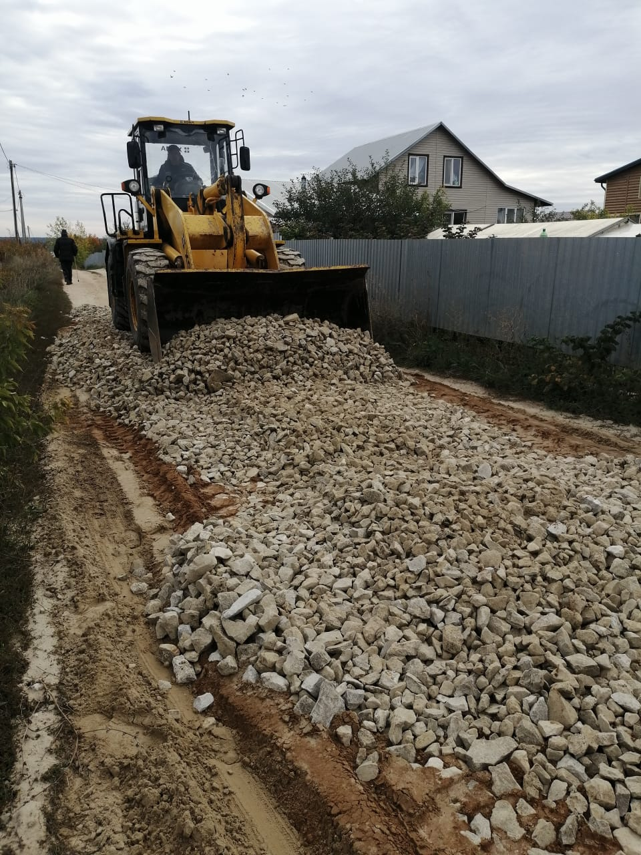
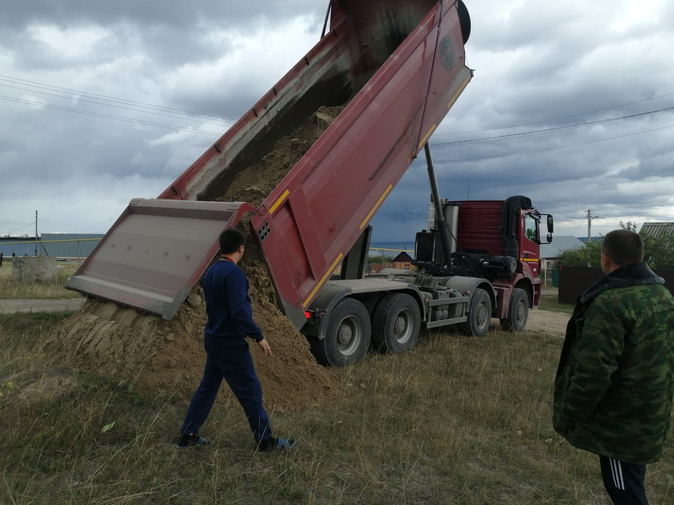
САМООБЛОЖЕНИЕ ГРАЖДАН ремонт дорожной сети п. Бакча-Сарай

Slide 48
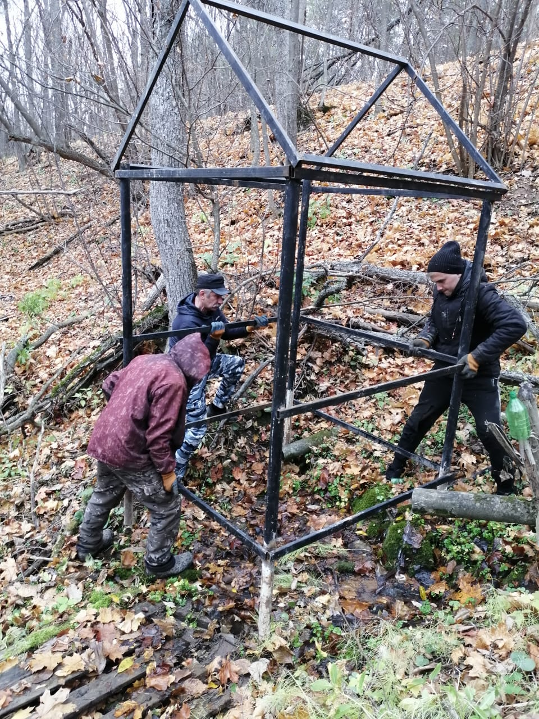
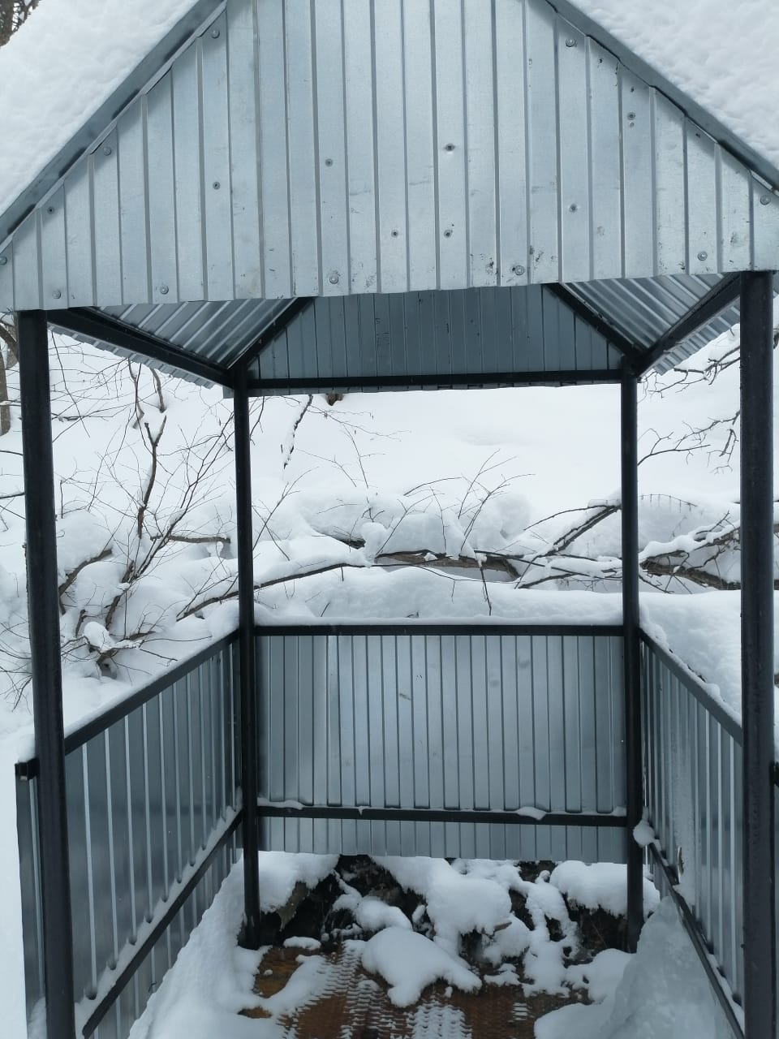
САМООБЛОЖЕНИЕ ГРАЖДАН 2021 обустройство родника в д. Ватан

Slide 49
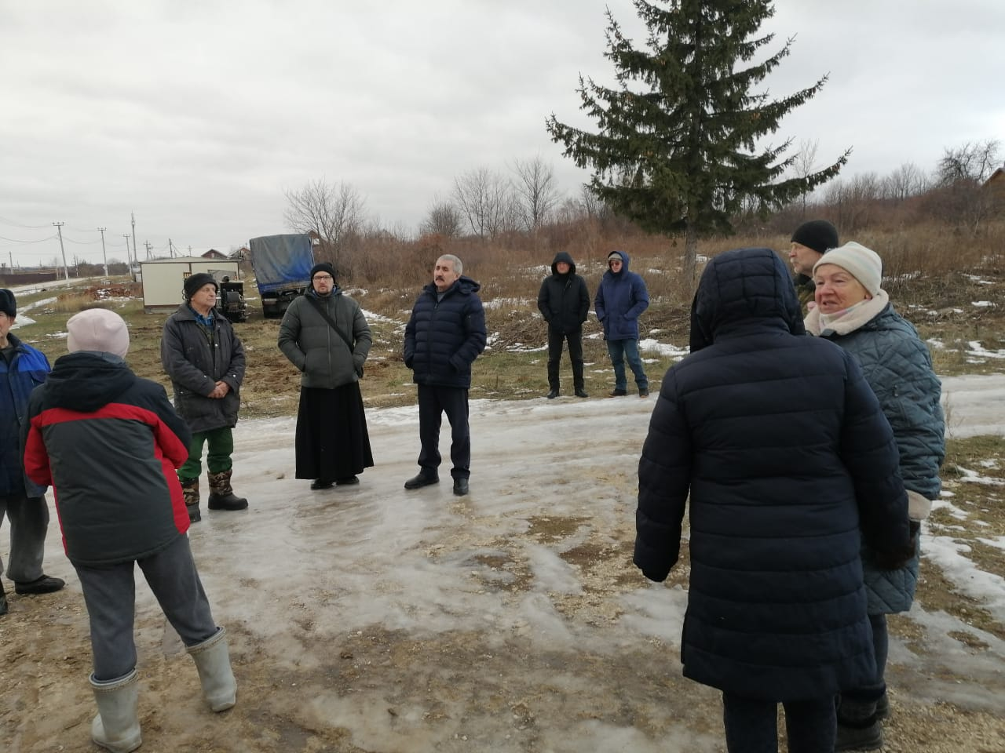
Поэтапные сходы граждан по вопросу введения самообложения граждан в 2021 году

Slide 50
Информация о плане сбора и использовании средств самообложения в 2022 году
Населенный пункт | План поступления от граждан | План поступления из бюджета РТ | Планируемые работы
д. Им. Мулланура Вахитова | 84,5 | 338,0 | обустройство зоны санитарной охраны водозабора
д. Ватан | 8,25 | 33,0 | благоустройство родника
д. Ташевка | 15,25 | 61,0 | приобретение и установка водоразборных колонок и пожарных гидрантов
ВСЕГО | 108,0 | 432,0

Slide 51

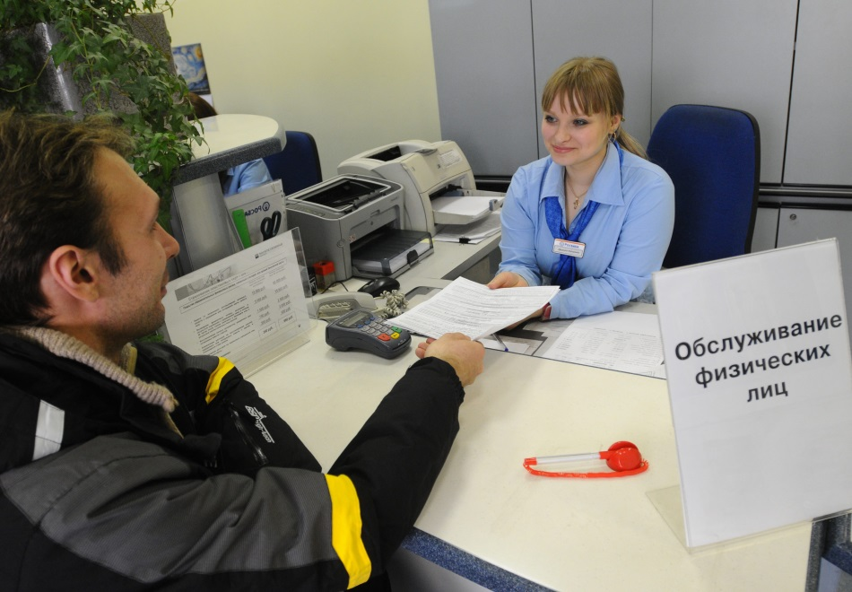
Способы оплаты средств самообложения
На портале государственных услуг Республики Татарстан
В любом отделении банка
(при наличии реквизитов)

Slide 52
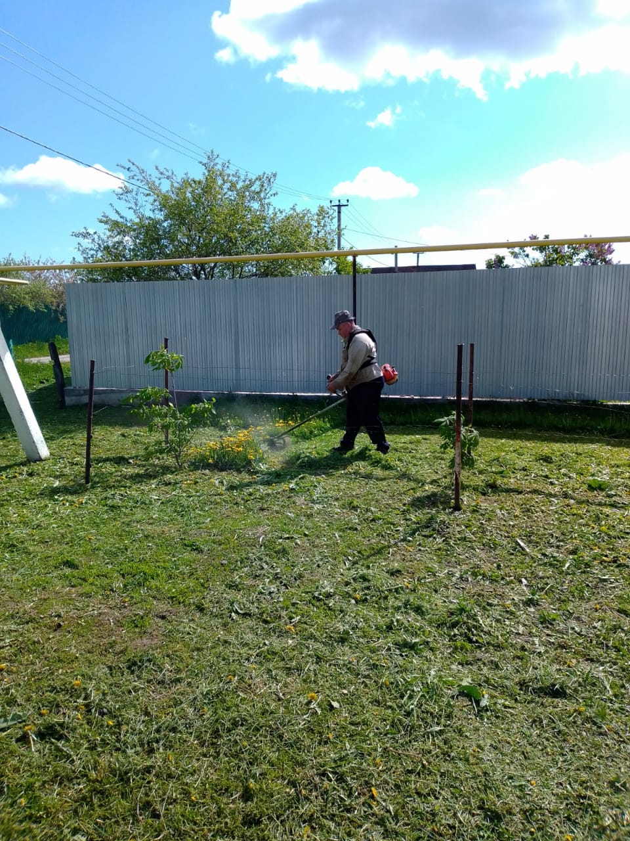
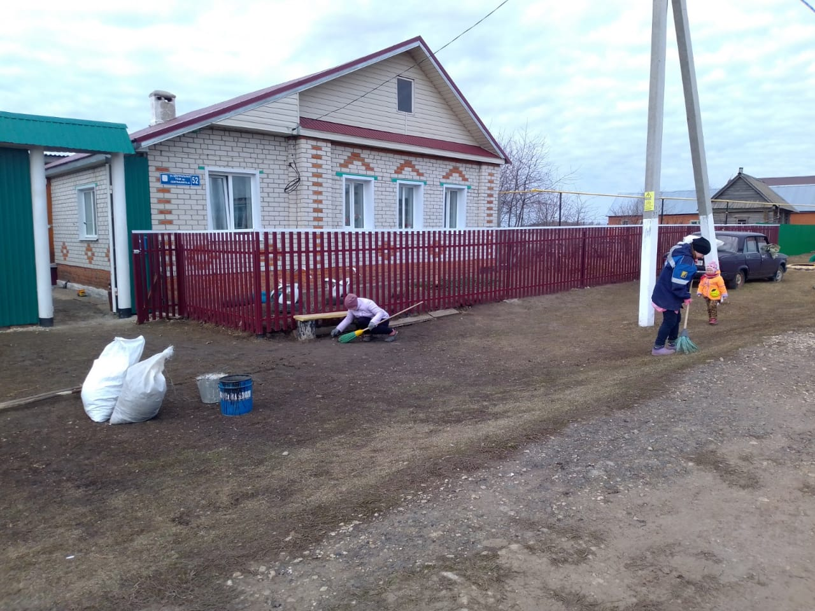
Благоустройство села жителями населенных пунктов

Slide 53
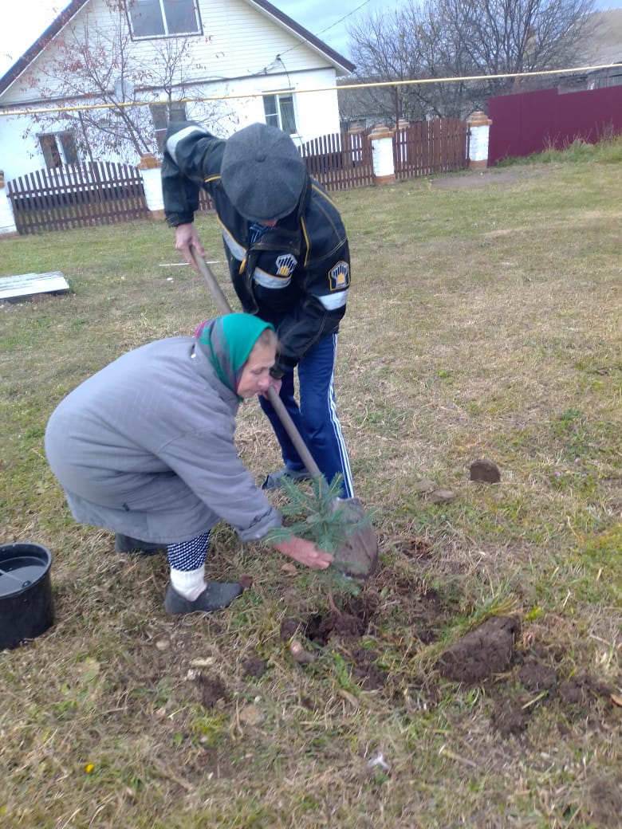
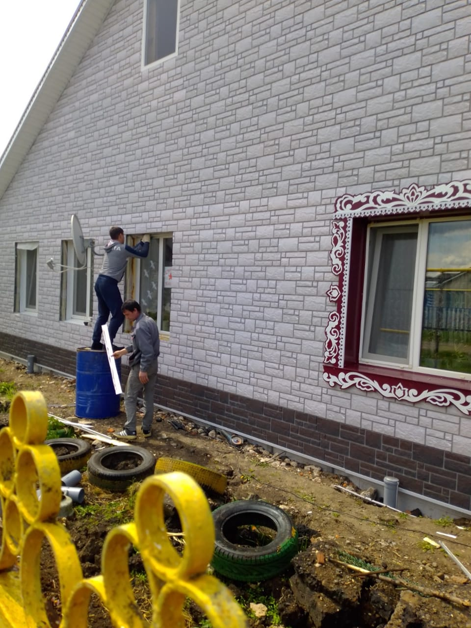
Благоустройство села жителями населенных пунктов

Slide 54
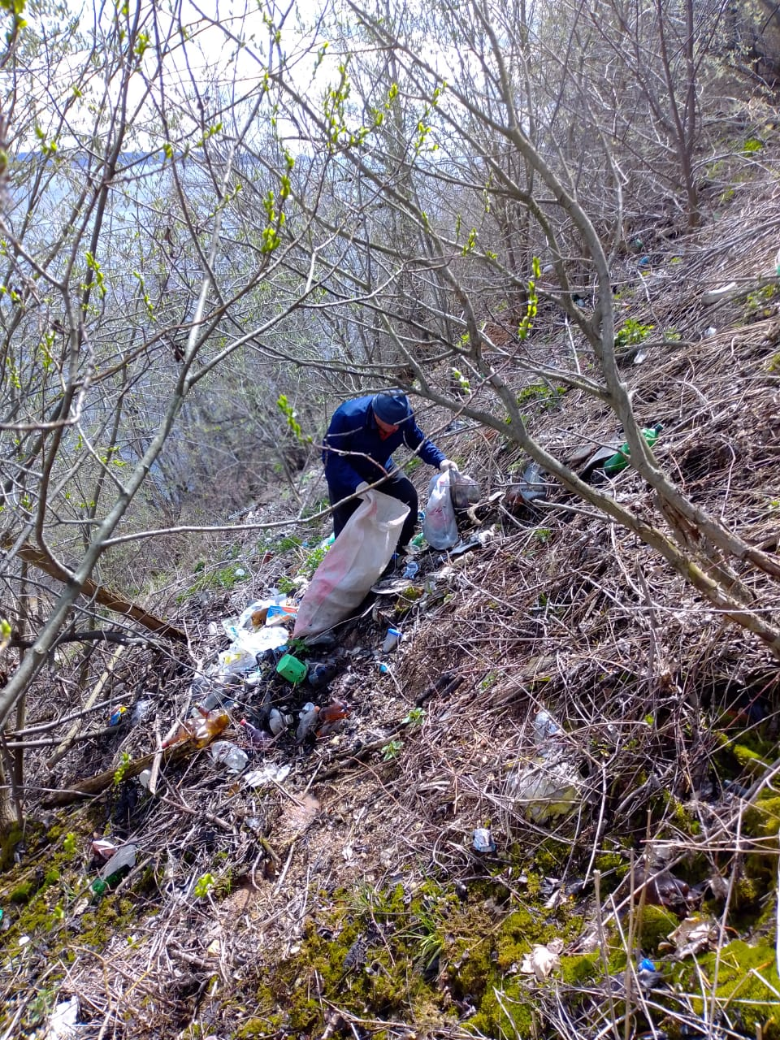
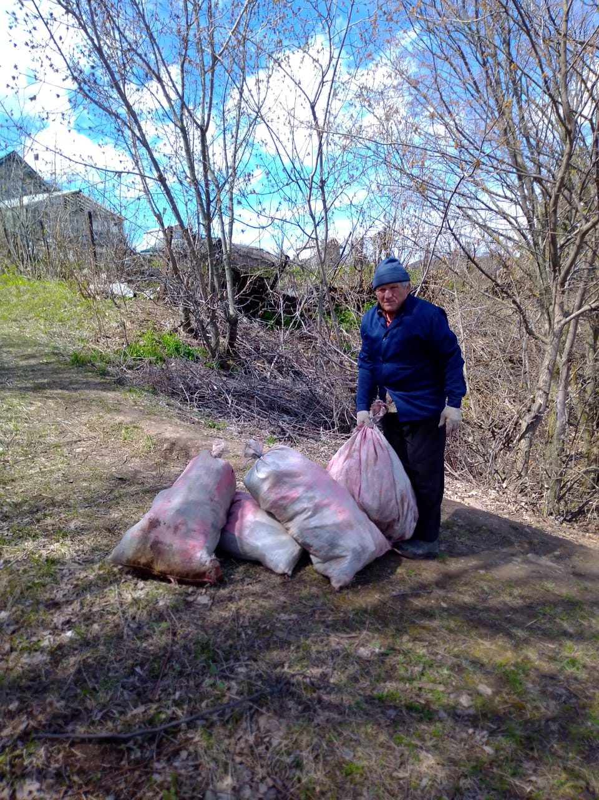
Благоустройство села жителями населенных пунктов

Slide 55
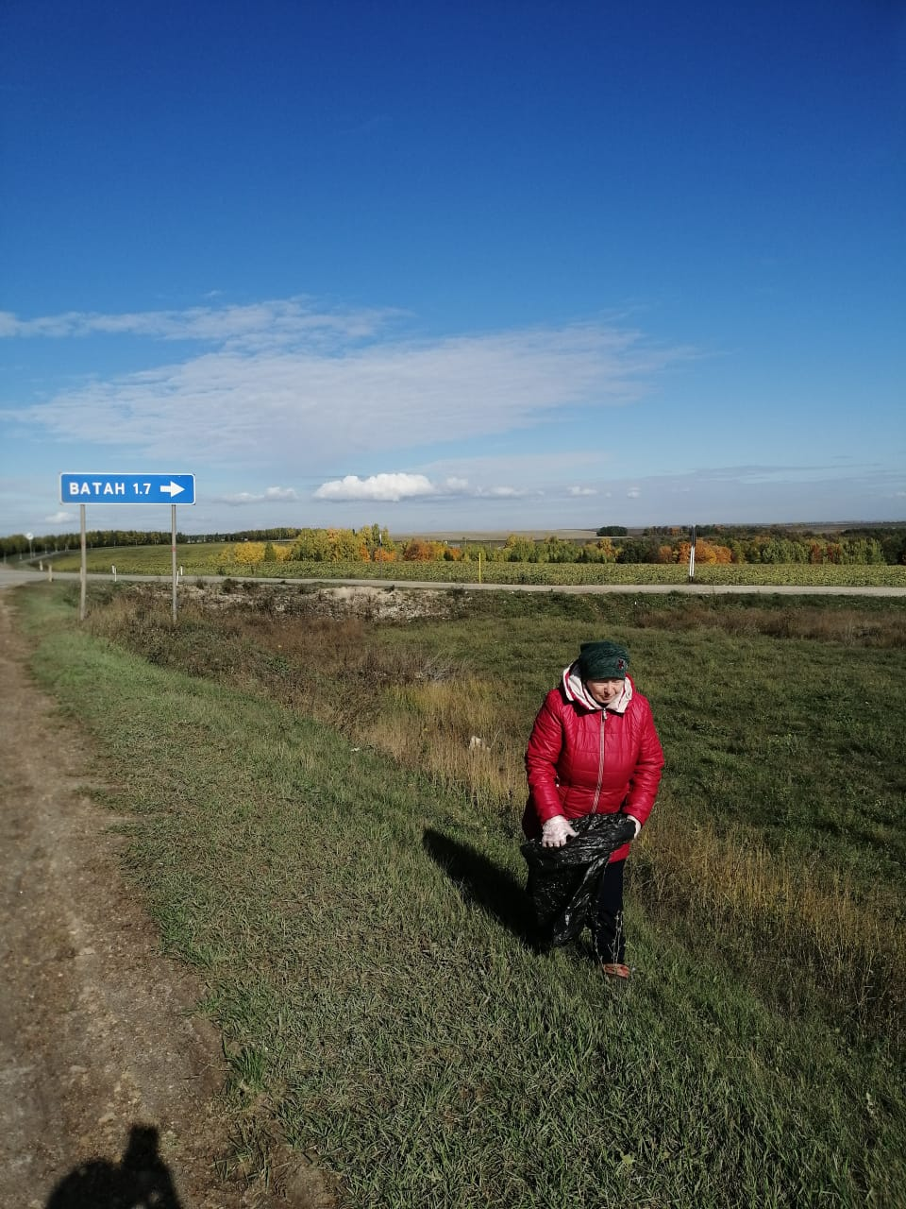
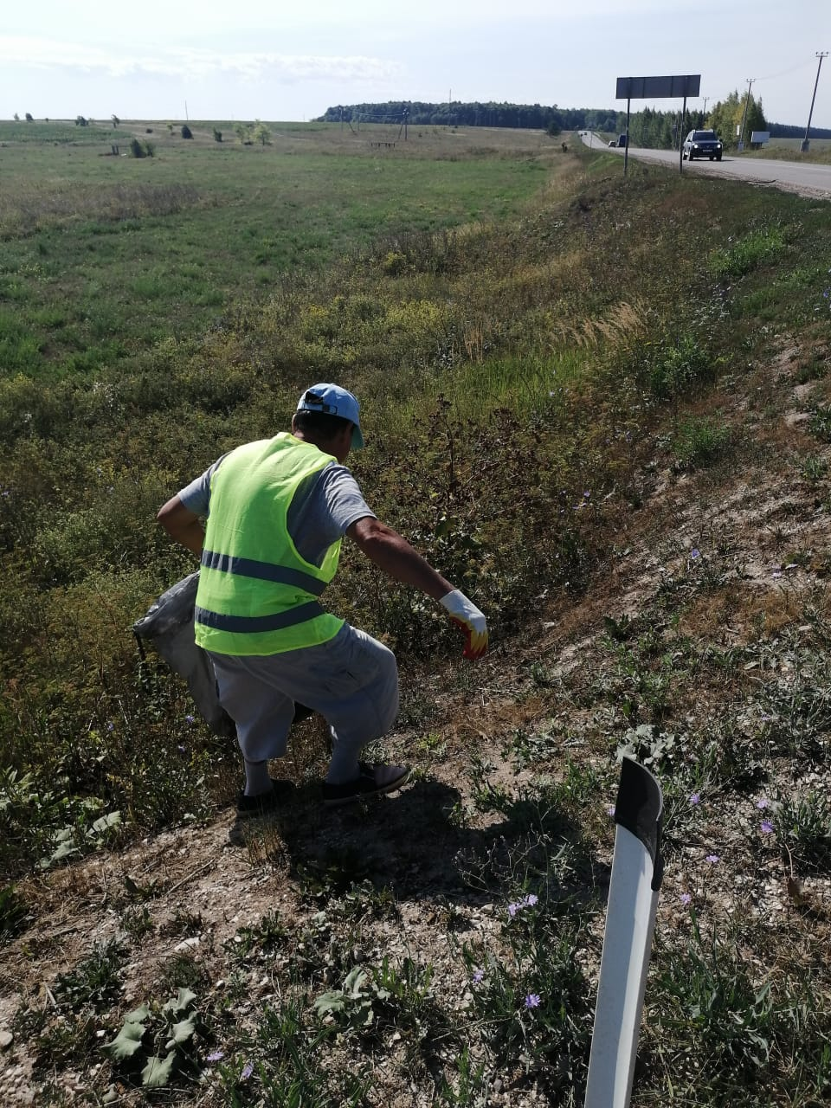
Наведение порядка вдоль придорожных полос

Slide 56

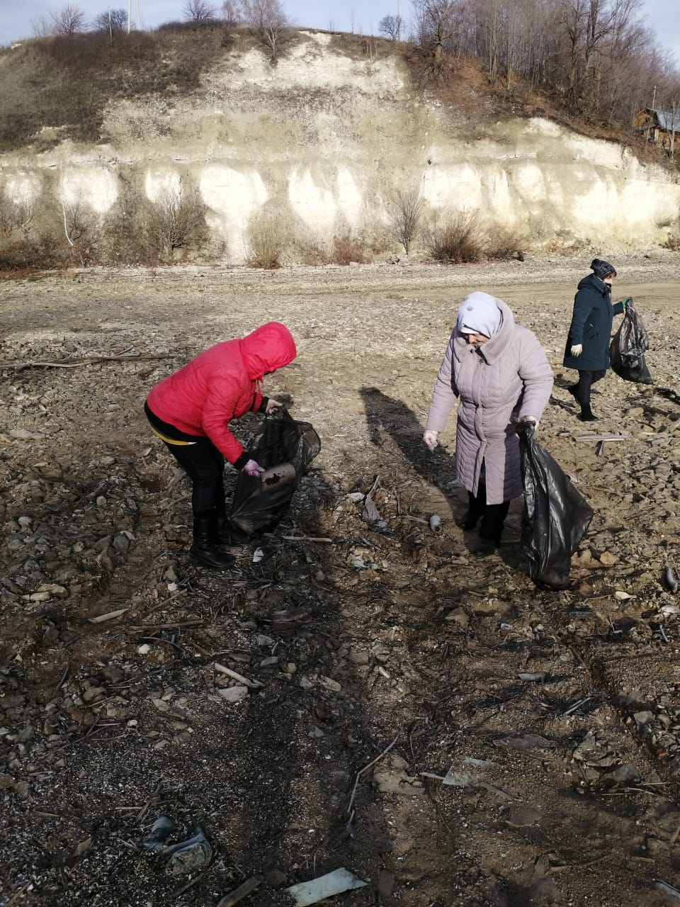
Жители поселения приняли участие в ежегодной природоохранной акции «Чистый берег»

Slide 57
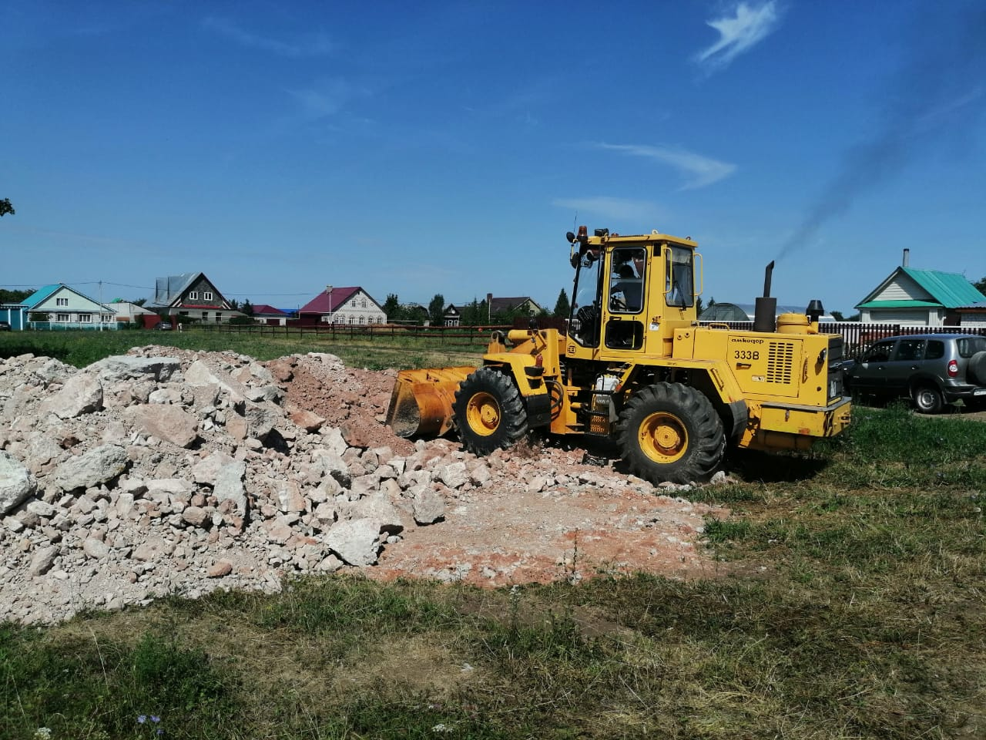
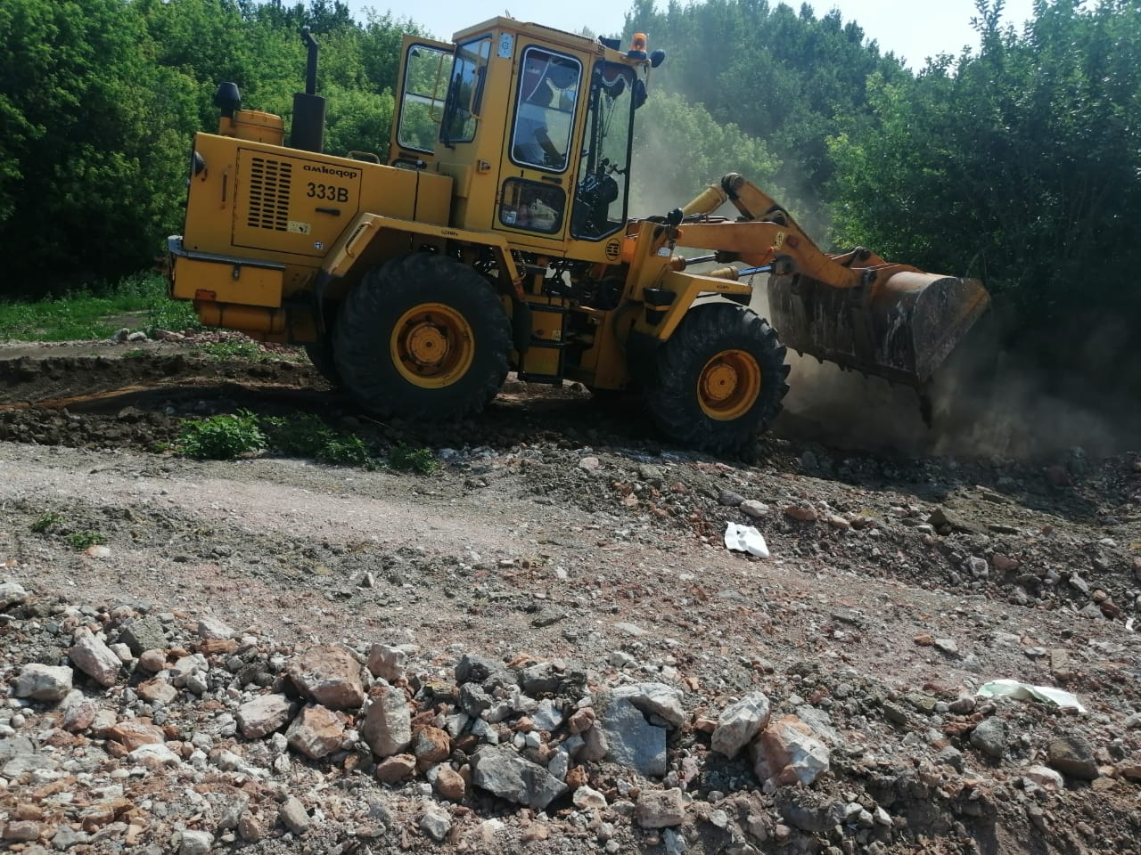
Благоустройство территории

Slide 58
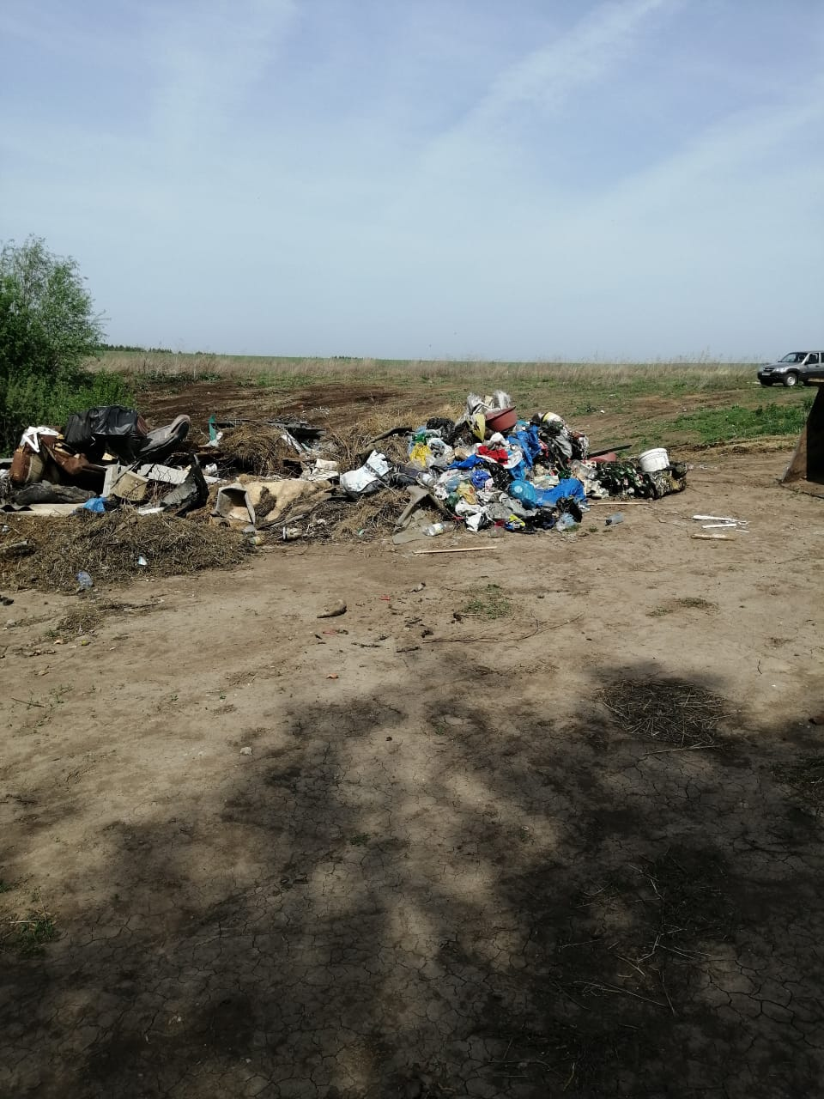
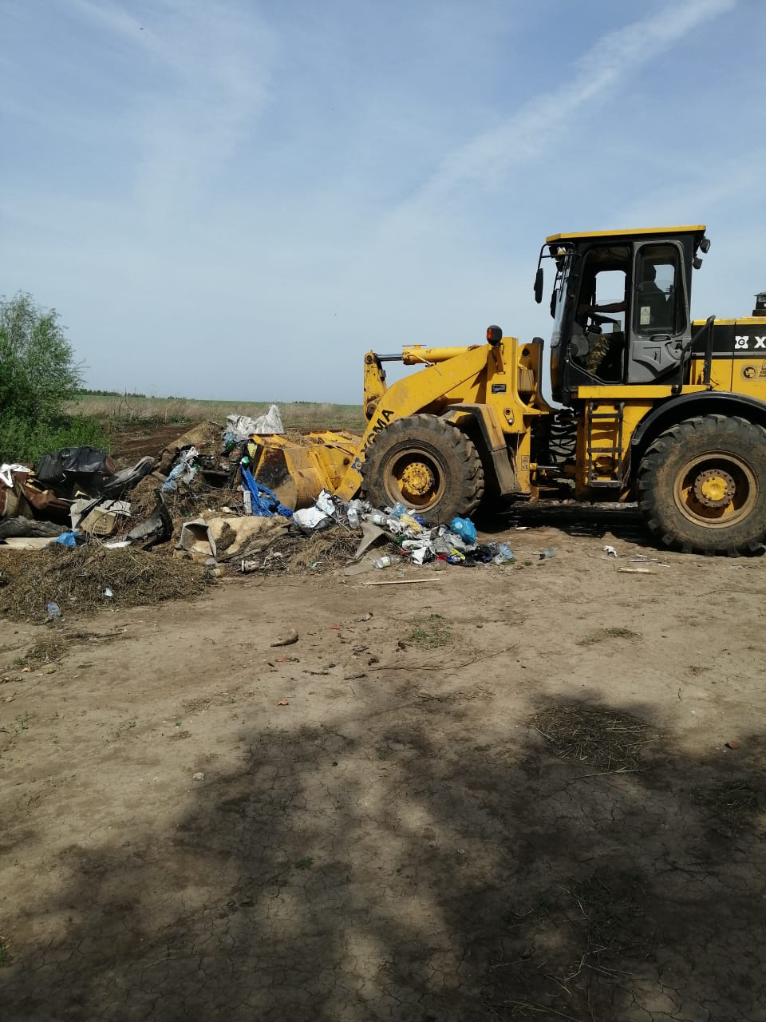
Ликвидация несанкционированных свалок

Slide 59
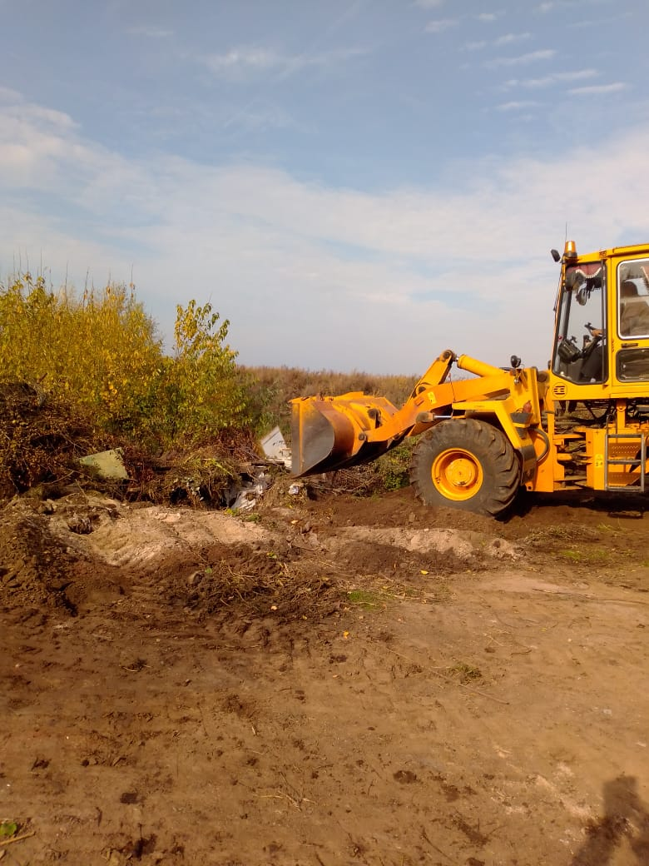

Ликвидация несанкционированных свалок

Slide 60


Сбор и вывоз ТКО в населенных пунктах поселения

Slide 61


Содержание дорог в зимний период

Slide 62


Содержание дорог в летний период

Slide 63
Сравнительный анализ затрат денежных средств на содержание дорог за 2019-2021г.г.
 | 2019 год | 2020год | 2021 год
Затраты на содержание дорог (тыс. руб.) | 292,8 | 310,8 | 398
Протяженность дорог (км) | 13,46 | 13,46 | 13,46
Сумма затрат на 1 км дороги (тыс. руб.) | 21,7 | 23,1 | 29,56

Slide 64
Сведения о количестве установленных ламп уличного освещения в разрезе населенных пунктов
Наименование населённого пункта | Количество ламп уличного освещения (шт) | Протяженность улично-дорожной сети в населенном пункте (км)
д. Имени Мулланура Вахитова | 64 | 3,47
п. Бакча-Сарай | 41 | 3,42
с. Ташевка | 26 | 3,02
д. Ватан | 15 | 1,27
д. Гребени | 12 | 1,86

Slide 65


Ремонт уличных светильников

Slide 66
Анализ затрат денежных средств на содержание уличных светильников за 2019-2021 г.г.
 | 2019 год | 2020 год | 2021 год
Затраты на электроэнергию (тыс. руб.) | 370,4 | 347,6 | 262,2
Количество ламп (км) | 156 | 158 | 158
Сумма затрат на 1 светильник (тыс. руб.) | 2,4 | 2,2 | 1,6

Slide 67
Сведения о количестве потребителей услуг водоснабжения в разрезе населенных пунктов .
Наименование населённого пункта | Количество домохозяйств подключенных к сети водоснабжения
д. Имени Мулланура Вахитова | 82
п. Бакча-Сарай | 102
с. Ташевка | 70
д. Ватан | 23

Slide 68
Оплата электроэнергии объектов водоснабжения

Slide 69


Ремонтные работы водосети

Slide 70


Субботник по благоустройству территории мечети д. Имени Мулланура Вахитова

Slide 71


Субботник по уборке территории родника в д. им. М. Вахитова

Slide 72


Обустройство пожарного водоема в д. им. М. Вахитова

Slide 73


Выездной прием военкома заключение договоров с МУП «Волжанка»

Slide 74

Медицинское обслуживание населения

Slide 75


Почтовое обслуживание населения

Slide 76


Обновление списков на памятниках

Slide 77


Чествование юбиляров

Slide 78


9 мая 2021 г. - возложение цветов к памятникам участников ВОВ

Slide 79


Подготовка к празднику Сабан Туй

Slide 80


Сбор даров для Сабан Туя

Slide 81


Веселый, мудрый Сабантуй

Slide 82


Сабан Туй!

Slide 83

Указ Президента Республики Татарстан №УП-653 от 05 октября 2020 года

Slide 84

20 октября 1931 года
Совнарком Татарской АССР принял постановление об упразднении Свияжского района и образовании на его территории Верхнеуслонского и Теньковского районов.
С этого дня
Верхнеуслонский район становится самостоятельным, а село Верхний Услон – его центром

Slide 85


Slide 86

2022 год объявляется в республике Годом цифровизации. Цифровой трансформации.

Slide 87
План основных мероприятий на 2022 год
Стопроцентный сбор и выполнение намеченных работ за счёт средств самообложения
Наведение порядка в вопросах водоснабжения (контроль за нелегальными подключениями к центральной сети, увеличение базы для начислений за услуги водоснабжения)
Создание защитных лесных насаждений вблизи деревни Имени Мулланура Вахитова и вдоль подъездной дороги к деревне Ватан
Формирование парка на территории памятника в селе Ташевка
Начать формирование парка на территории д.им. М. Вахитова
Формирование нового участка под кладбище с. Ташевка
Установка новой водонапорной башни в п. Бакча Сарай

Slide 88
План основных мероприятий на 2022 год
Замена ограждения на территории Вахитовского СДК и ИК
Провести в деревне имени Мулланура Вахитова очередной деревенский Сабан Туй
Модернизация уличного освещения

Slide 89


